Slide 1


ỨNG DỤNG HỌC SÂU CHO VIỆC GIÁM SÁT VÀ QUẢN LÝ KIỂM KÊ HÀNG HÓA TRONG NGÀNH BÁN LẺ
KHÓA LUẬN TỐT NGHIỆP
SVTH: NGUYỄN DUY HUÂN
MSSV: 19119182
NGÀNH: CÔNG NGHỆ KỸ THUẬT MÁY TÍNH
GVHD: TS. HUỲNH THẾ THIỆN
Notes:
-Kính thưa Các thầy / cô trong hội đồng, em xin tự giới thiệu em tên là Nguyễn Duy Huân sinh viên ngành công nghệ kỹ thuật máy tính
-Em xin trình bày về đề tài khóa luận của em với đề tài Ứng dụng học sâu cho việc giám sát và quản lý kiểm kê hàng hóa trong ngành bán lẻ
-Trước khi đi vào nội dụng đề tài em xin gửi lời cảm ơn chân thành đến TS Huỳnh Thế Thiện đã hỗ tận tình cho em trong suốt quá trình thực hiện đề tài

Slide 2
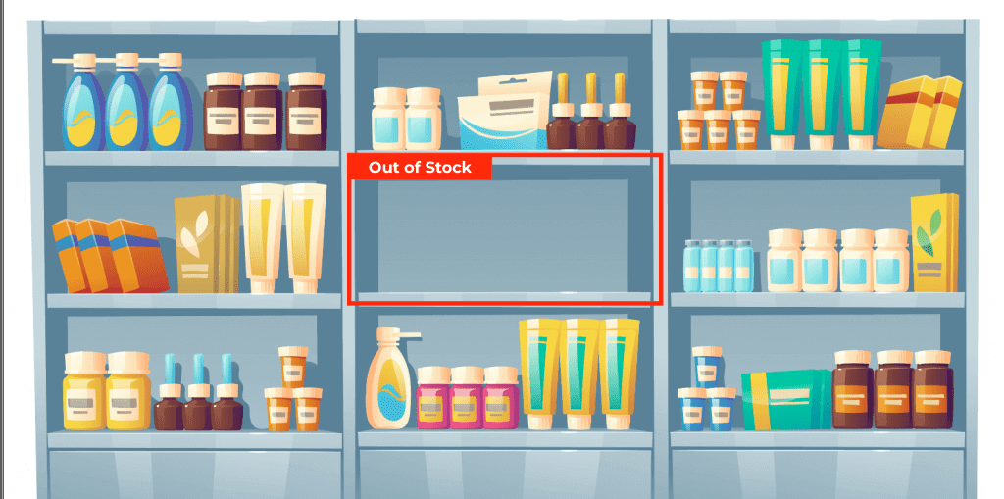
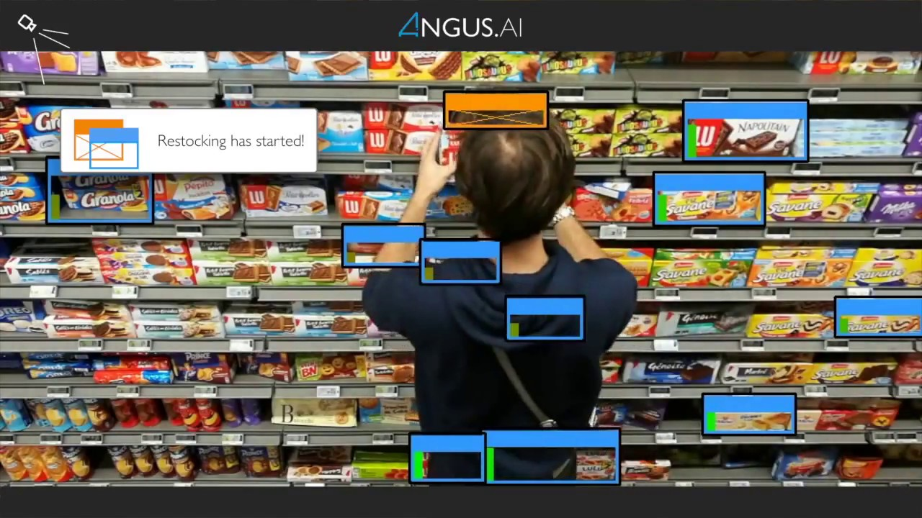
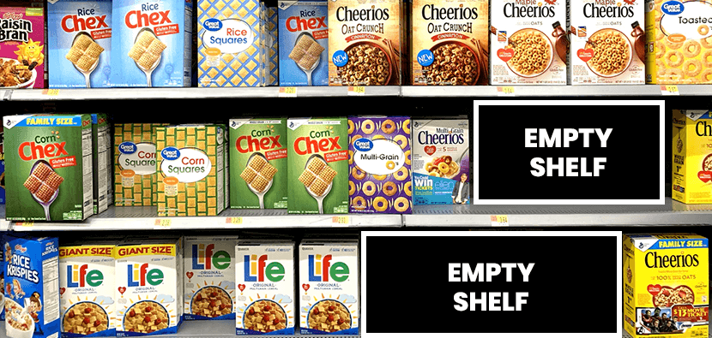
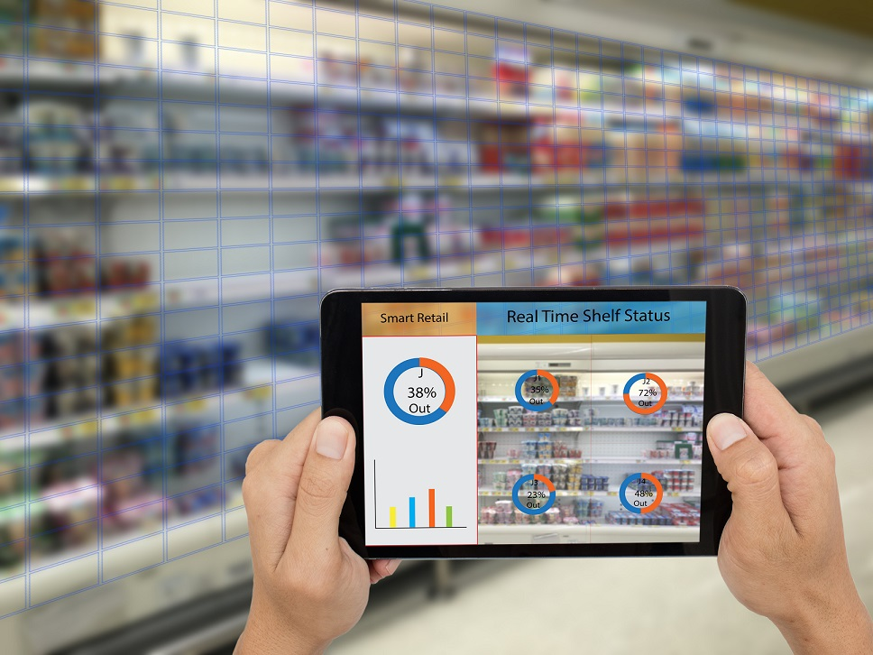

MỤC LỤC
1. TỔNG QUAN ĐỀ TÀI
2. CƠ SỞ LÝ THUYẾT
3. MÔ HÌNH HỆ THỐNG
4. ĐÁNH GIÁ HỆ THỐNG
5. TỔNG KẾT
Notes:
Trong đề tài này sẽ bao gồm 5 phần mục lục chính
1. Tổng quan đề tài: Đưa ra thực trạng của out-of-stock hiện nay và đề xuất giải pháp để giải quyết thực trạng ấy
2. Cơ sở lý thuyết: Trình bày nội dụng về deep learning và các mô hình mạng học sâu CNN, YOLO
3. Mô hình hệ thống: Thiết kế sơ đồ khối, sơ đồ trình tự hệ thống, thiết kế mô hình AI nhận diện vị trí OOS và IS
4. Đánh giá hệ thống: Kiểm định hệ thống hoạt động đúng với mô hình đã thiết kế trước đó. Đưa ra đề xuất 2 mô hình học sâu được xây dựng dựa trên kiến trúc yolov4-tiny
5. Tổng kết: Tổng kết lại đề tài, đưa ra kết luận về những yêu cầu đã đạt được khi đề ra ở chương 1

Slide 3
1.
TỔNG QUAN ĐỀ TÀI

Slide 4
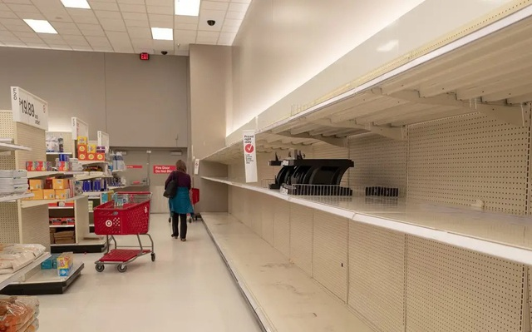
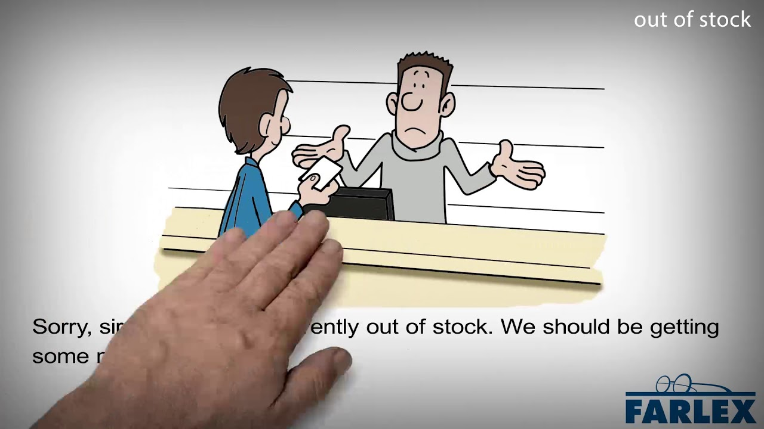
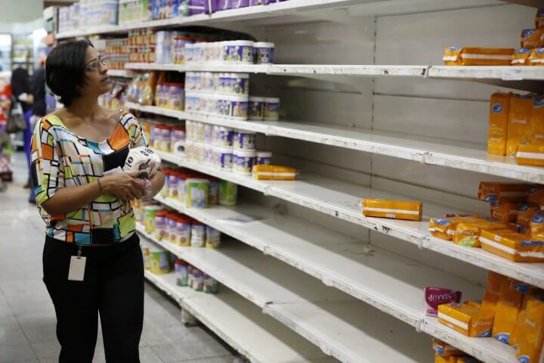
Đặt Vấn Đề
Quản lý hàng tồn kho và duy trì lượng hàng hóa cần thiết là yếu tố quan trọng trong ngành bán lẻ.
Việc tránh tình trạng hết hàng trên kệ là yếu tố quan trọng trong quản lý hàng tồn kho.
Thông tin về lượng hàng có sẵn trên kệ là yêu cầu tối thiểu cần phải có cho bất kì chuỗi cung ứng nào.
Những số liệu về lượng hàng có sẵn trên kệ giúp cho các nhà quản lý kiểm kê hàng hóa dễ dàng và tiết kiệm thời gian.
Notes:
Ngày nay tình trạng OOS diễn ra thường xuyên tại các cửa hàng tiện lợi quy mô lớn cũng như các siêu thị đã khiến cho danh thu của một số đơn vị bán lẻ bị ảnh hưởng nghiêm trọng. Từ đó gây nên hậu quả thiệt hại về doanh thu cũng như sự quản lý thiếu chặt chẽ khiến cửa hàng ngày càng vắng khách.
Nguyên nhân: Tình trạng OOS diễn ra quá lâu mà không kịp thời được xử lý thì sẽ dần khiến sự trải nghiệm của khách hàng đối với cửa hàng không còn cao. Dẫn đến tình trạng mất khách, hàng hóa không bán được thường xuyên, không thể kiểm soát được mặt hàng đang được tiêu thụ mạnh trên thị trường.

Slide 5
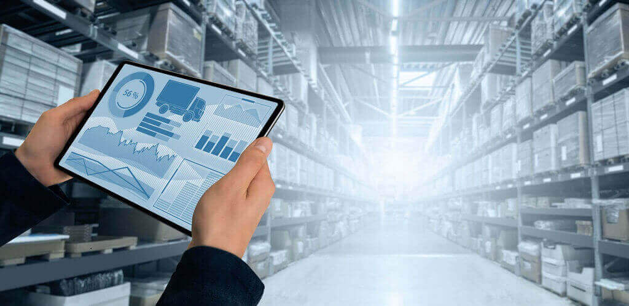
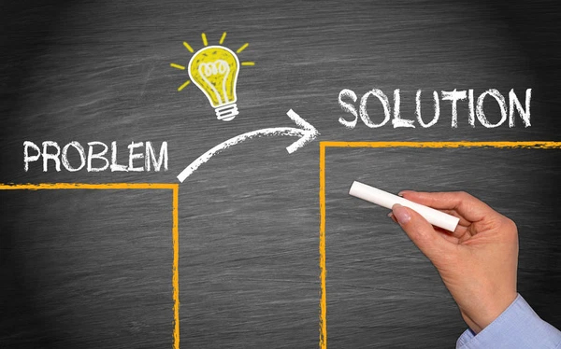
Giải Pháp
Tập trung vào việc phát triển một ứng dụng theo dõi và đánh giá tình trạng của kệ hàng
Sử dụng học máy và thị giác máy tính để nhận diện vị trí OOS (Out-of-stock) và IS (In-stock)
Xây dựng mô hình gửi dữ liệu về để báo cho các nhân viên kịp thời để lấp đầy các vị trí OOS.
Notes:
Để giải quyết cho vấn đề OOS tại các cửa hàng lớn và siêu thị, trong đề tài này sẽ đưa ra một số giải pháp ứng dụng công nghệ IOT và học sâu để giải quyết vấn đề OOS được đặt ra.
Giải pháp đưa ra sẽ tập trung vào 3 mục tiêu chính như sau:
Tập trung xây dựng ứng dụng theo dõi và đánh giá tình trạng của kệ hàng
Áp dụng deep learning để đào tạo ra 2 mô hình xử lý phát hiện vị trí OOS và IS trên kệ hàng
Xây dựng hệ thống IOT gửi dữ liệu từ các kệ hàng về máy tính chủ trung tâm để các nhân viên tại các cửa hàng có thể giám sát

Slide 6


Phương Pháp Nghiên Cứu
Nghiên cứu và ứng dụng kiến trúc mạng yolo phù hợp để huấn luyện mô đạt được độ chính xác cao nhất.
Nghiên cứu thiết kế hệ thống IOT giải quyết tình trạng các tình trạng Out-of-stock tại các cửa hàng hoặc siêu thị
Nghiên cứu về các nền tảng thiết bị nhúng chuyên dụng cho xử lý ảnh và AI cụ thể là phần cứng jetson nano và triển khai mô hình lên thiết bị.
Notes:
Phương pháp nghiên cứu được áp dụng trong đề tài bao gồm:
Nghiên cứu về kiến trúc mạng deep learning YOLO
Nghiên cứu và thiết kế mô hình IOT giúp theo dõi tình trạng kệ hàng từ xa
Tìm hiểu về các nền tảng máy tính nhúng chuyên dụng cho xử lý ảnh và AI

Slide 7


Mục tiêu đề tài
Nghiên cứu về lĩnh vực học máy và trí tuệ nhân tạo
Áp dụng học sâu để tạo ra mô hình nhận diện OOS và IS
Nghiên cứu và tìm hiểu về kiến trúc mô hình YOLO
Tìm hiểu các thiết bị máy tính nhúng và triển khai mô hình phù hợp
Notes:
Đối với giải pháp đã nêu ra như ở slide trước thì trong đề tài này tập trung để đạt được các mục tiêu được đề ra như sau:
1. Nghiên cứu và tìm hiểu về lĩnh vực deep learning
2. Áp dụng được deep learning để tạo ra mô hình nhận diện được vị trí OOS và IS trên kệ hàng
3. Tìm hiểu về kiến trúc của mạng YOLO và đưa ra sự cải tiến nhằm mục đích tăng độ chính xác
4. Tìm hiểu và triển khai được mô hình học sâu lên các máy tính nhúng

Slide 8
2.
CƠ SỞ LÝ THUYẾT

Slide 9
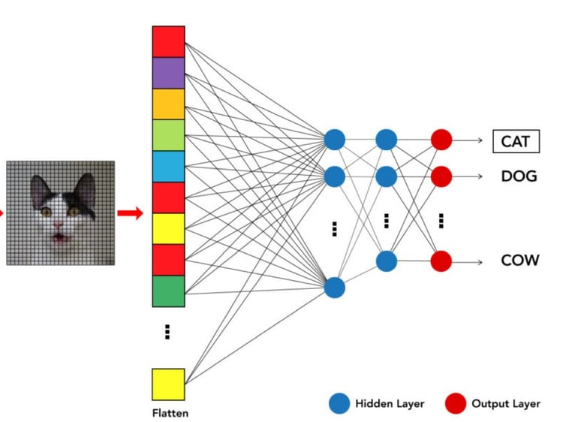
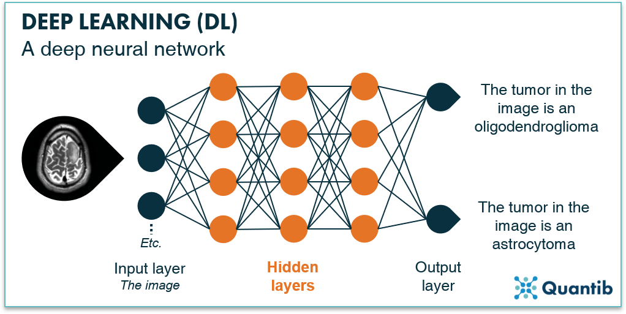
Deep learning
Deep learning cho phép xây dựng các mô hình có độ chính xác cao cho các mô hình nhận dạng hình ảnh, văn bản, giọng nói.
Ưu điểm
Kiến trúc mạng nơ-ron linh hoạt, có thể dễ dàng thay đổi để phù hợp với nhiều vấn đề khác nhau.
Có khả năng giải quyết nhiều bài toán phức tạp với độ chính xác rất cao.
Tính tự động hoá cao, có khả năng tự điều chỉnh và tự tối ưu.
Có khả năng thực hiện tính toán song song, hiệu năng tốt, xử lý được lượng dữ liệu lớn.
Hạn chế
Cần có khối lượng dữ liệu rất lớn để tận dụng tối đa khả năng của Deep Learning.
Chi phí tính toán cao vì phải xử lý nhiều mô hình phức tạp.
Notes:
Deep Learning là một chức năng của trí tuệ nhân tạo (AI), bắt chước cách bộ não con người hoạt động để xử lí dữ liệu, tạo ra các mẫu để sử dụng cho việc đưa ra quyết định.
Mạng nơ-ron nhân tạo trong Deep Learning được xây dựng để mô phỏng khả năng tư duy của bộ não con người.
Một mạng nơ-ron bao gồm nhiều lớp (layer) khác nhau, số lượng layer càng nhiều thì mạng sẽ càng “sâu”. Trong mỗi layer là các nút mạng (node) và được liên kết với những lớp liền kề khác. Mỗi kết nối giữa các node sẽ có một trọng số tương ứng, trọng số càng cao thì ảnh hưởng của kết nối này đến mạng nơ-ron càng lớn.
Cách thức hoạt động của thuật toán Deep Learning diễn ra như sau: Các dòng thông tin sẽ được trải qua nhiều lớp cho đến lớp sau cùng. Lấy quy trình học của con người làm ví dụ cụ thể. Qua các lớp đầu tiên sẽ tập trung vào việc học các khái niệm cụ thể hơn trong khi các lớp sâu hơn sẽ sử dụng thông tin đã học để nghiên cứu và phân tích sâu hơn trong các khái niệm trừu tượng . Quy trình xây dựng biểu diễn dữ liệu này được gọi là trích xuất tính năng.

Slide 10
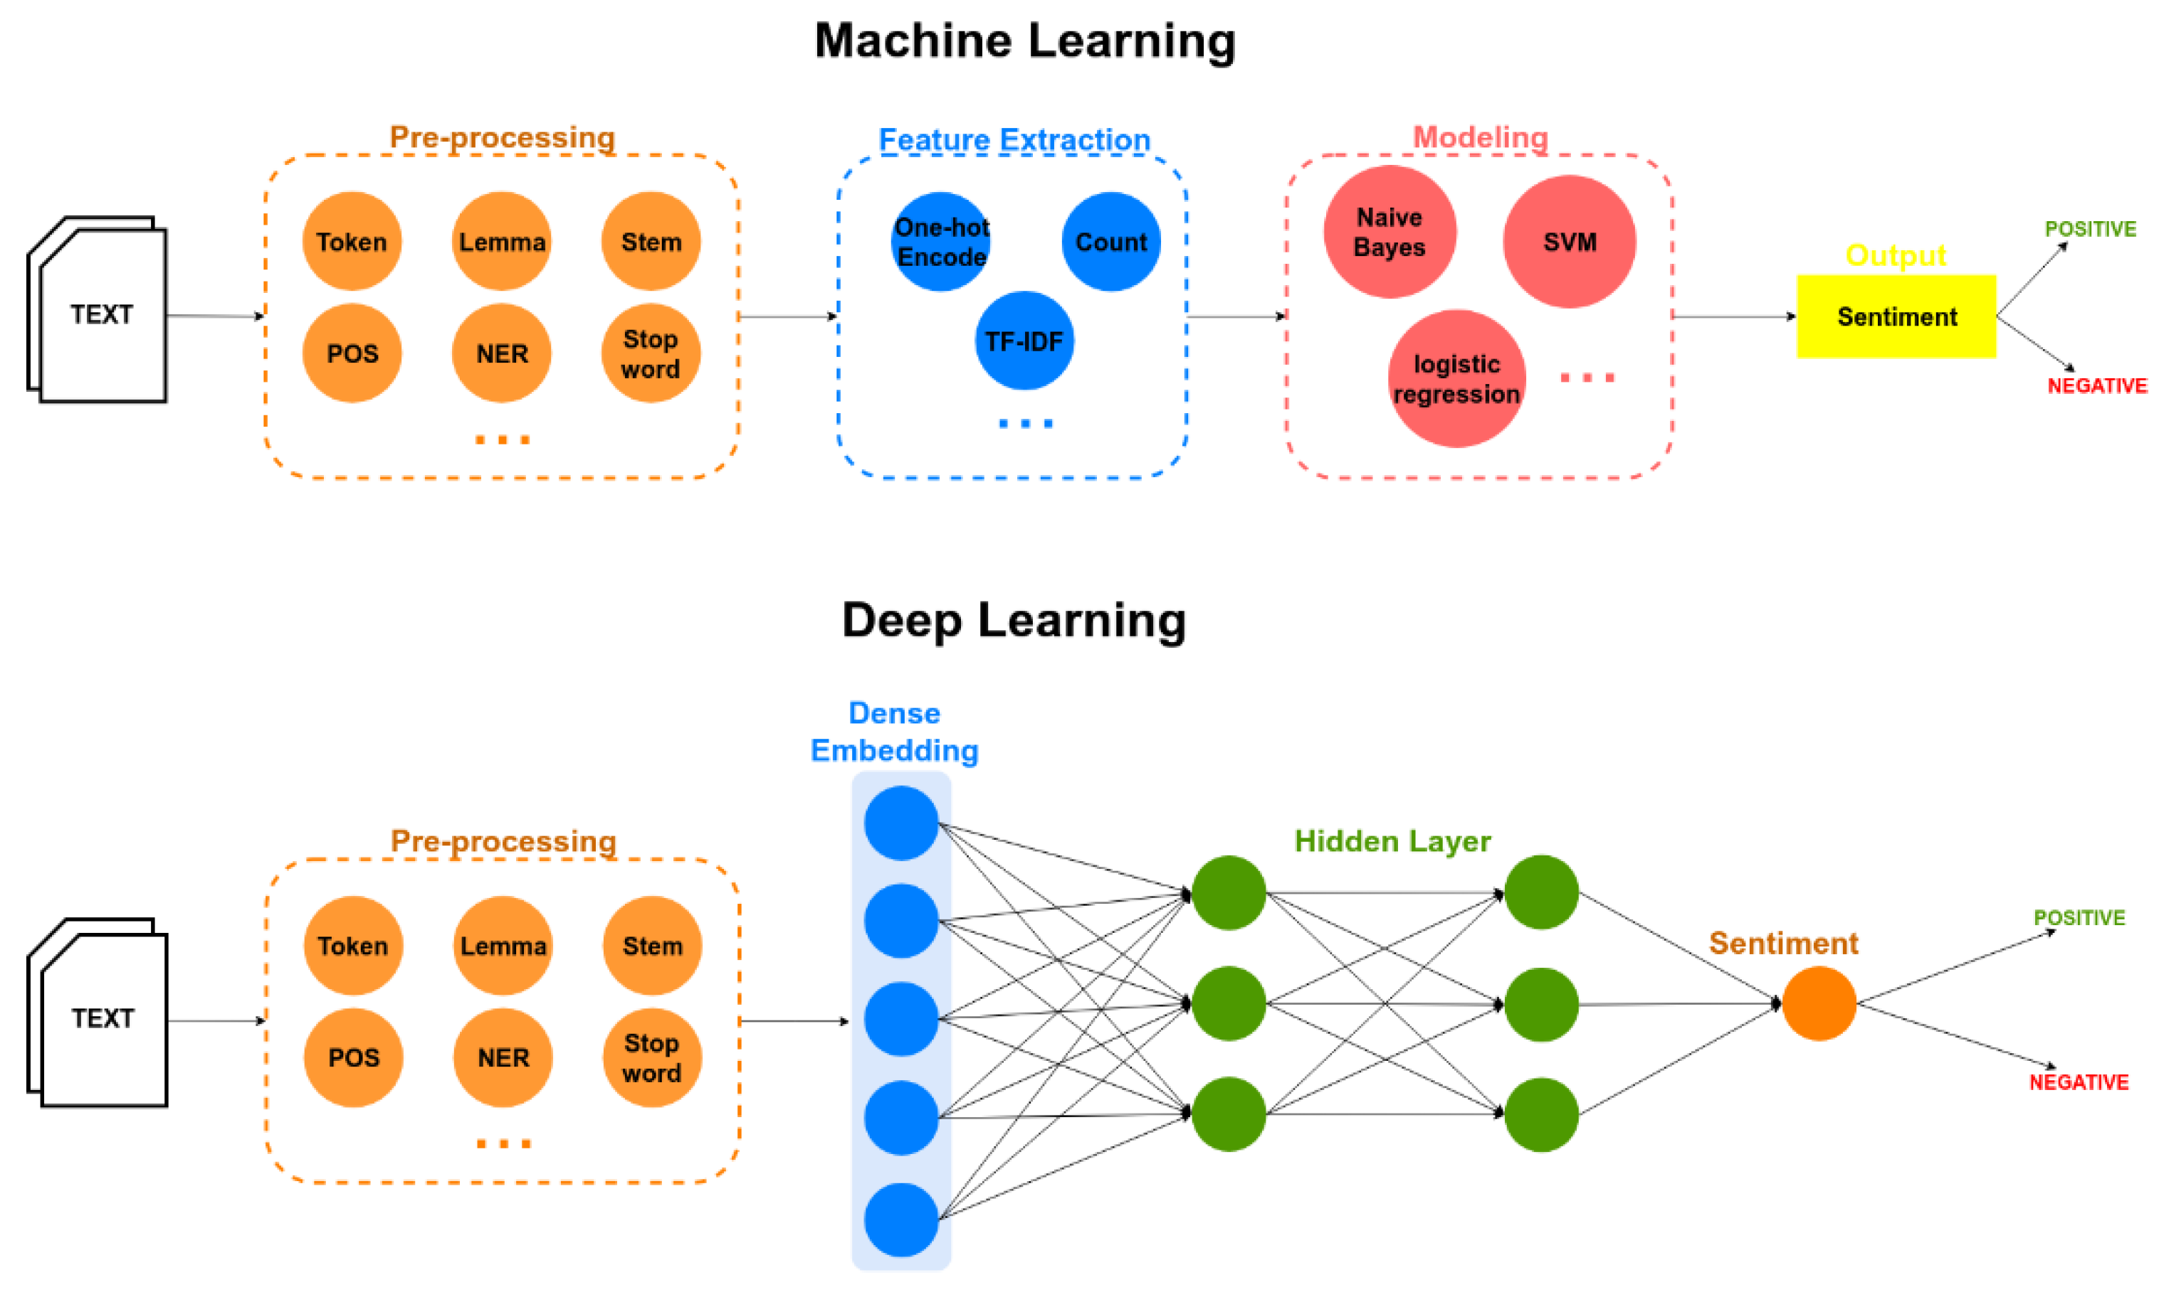
Machine learning and Deep learning
Machine Learning (Học máy) là thuật ngữ chỉ các hành động bạn dạy máy tính để cải thiện một nhiệm vụ mà nó đang thực hiện.
Deep Learning (Học sâu) sử dụng mạng thần kinh nhân tạo để phân tích dữ liệu ở nhiều chi tiết khác nhau bằng các thuật toán mô phỏng theo hệ thần kinh con người, kèm theo đó là thực hiện việc học hỏi từ 1 lượng lớn dữ liệu được cung cấp để giải quyết những vấn đề cụ thể
#F9F7AF
Machine Learning sẽ cung cấp các đặc điểm của vật cần nhận dạng và xây dựng các mô hình toán học để phân loại và nhận diện đối tượng dựa trên các đặc trưng được cung cấp
Deep learning có phương pháp huấn luyện gần giống với bộ não con người. Deep learning sẽ được cung cấp các hình ảnh đầu vào và sao đó mô hình sẽ tự trích xuất các đặc trưng thông qua mạng nơ-ron, sau đó phân loại các đối tượng thông qua các trọng số của mô hình được huấn luyện
Notes:
Machine learning (máy học) là 1 nhánh con của trí tuệ nhân tạo (AI) và khoa học máy tính. Machine learning sử dụng data, thuật toán đầu vào để tự xử lý các vấn đề và liên tục tối ưu để tạo ra những phương án xử lý mới, hiệu quả hơn; giống như cách thức tự học của não bộ con người.
Deep learning khác với machine learning ở điểm là thay vì sử dụng các mô hình toán học, các thuật toán để xây dựng mô hình dự đoán thì deep learning áp dụng kiến trúc mạng nơ-ron nhân tạo để tạo ra một hệ thống xử lý gần giống với thần kinh của con người.

Slide 11
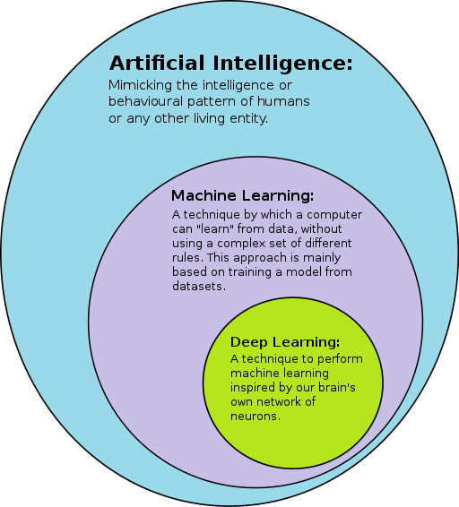
Artificial Intelligence (AI)
Artificial Intelligence là nghiên cứu cho phép máy móc bắt chước hành vi của con người bằng cách sử dụng các thuật toán. Mục đích nhằm tạo ra Tạo ra cỗ máy có khả năng suy nghĩ như con người
ML là một nghiên cứu cho phép máy móc tự động học hỏi, cải thiện kinh nghiệm mà không cần lập trình rõ ràng. Với mục đích làm cho máy móc học tập thông qua dữ liệu để chúng có thể giải quyết các vấn đề
DL là nghiên cứu sử dụng mạng lưới thần kinh nhân tạo giống như não người để bắt chước chức năng của con người. Mục đích tạo ra mô hình có thể bắt chước cách bộ não con người hoạt động để xử lý dữ liệu, tạo ra các mẫu sử dụng cho việc đưa ra quyết định
Notes:
AI là phạm trù bao gồm cả DL và ML. AI là tập hợp các nghiên cứu cho phép máy móc bắt chước và hành động giống với hành vi của con người
ML là một nghiên cứu cho phép máy móc tự học hỏi và cải thiện độ chính xác dựa vào lượng dữ liệu sẵn có
DL là một phạm trù nằm trong ML, điểm khác biệt giúp DL hiệu quả hơn so với ML là DL áp dụng được mạng lưới thần kinh Nơ-Ron giúp cho máy móc có thể tự động học hỏi và đưa ra quyết định gần giống với hành vi của con người

Slide 12

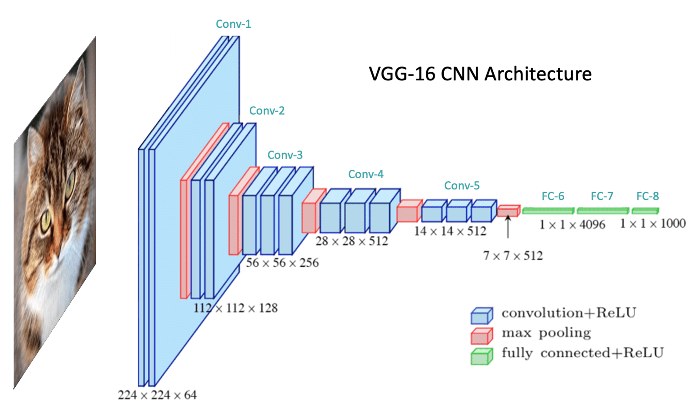
MÔ HÌNH MẠNG CNN
Trong mạng neural, mô hình mạng neural tích chập (CNN) là 1 trong những mô hình để nhận dạng và phân loại hình ảnh. Trong đó, xác định đối tượng là 1 trong số những lĩnh vực mà CNN được sử dụng rộng rãi.
CNN phân loại hình ảnh bằng cách lấy 1 hình ảnh đầu vào, xử lý và phân loại nó theo các hạng mục nhất định
Máy tính coi hình ảnh đầu vào là 1 mảng pixel và nó phụ thuộc vào độ phân giải của hình ảnh.
Mô hình CNN để training và kiểm tra, mỗi hình ảnh đầu vào sẽ chuyển nó qua 1 loạt các lớp tích chập với các bộ lọc (Kernals)
Tổng hợp lại các lớp được kết nối đầy đủ (Full Connected) và áp dụng hàm Softmax để phân loại đối tượng có giá trị xác suất giữa 0 và 1
#F9F7AF
Notes:
Trong mạng neural, mô hình mạng neural tích chập (CNN) là 1 trong những mô hình để nhận dạng và phân loại hình ảnh. Trong đó, xác định đối tượng và nhận dạng khuôn mặt là 1 trong số những lĩnh vực mà CNN được sử dụng rộng rãi.
CNN phân loại hình ảnh bằng cách lấy 1 hình ảnh đầu vào, xử lý và phân loại nó theo các hạng mục nhất định
Về kỹ thuật, mô hình CNN để training và kiểm tra, mỗi hình ảnh đầu vào sẽ chuyển nó qua 1 loạt các lớp tích chập với các bộ lọc (Kernals), tổng hợp lại các lớp được kết nối đầy đủ (Full Connected) và áp dụng hàm Softmax để phân loại đối tượng có giá trị xác suất giữa 0 và 1

Slide 13
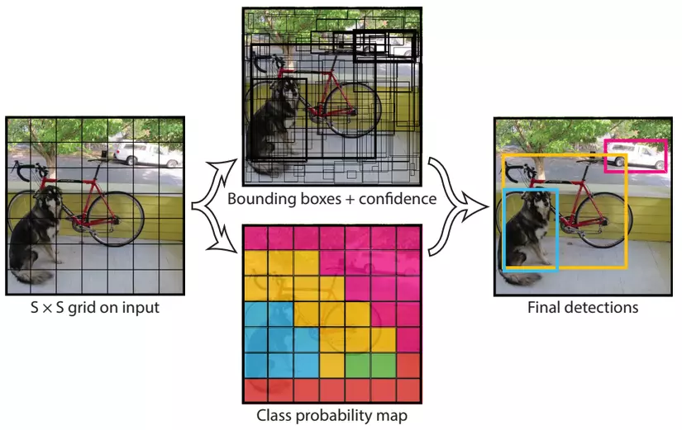
MÔ HÌNH MẠNG YOLO
Yolo là một mô hình mạng CNN cho việc phát hiện, nhận dạng, phân loại đối tượng. Yolo được tạo ra từ việc kết hợp giữa các convolutional layers và connected layers.Trong đóp các convolutional layers sẽ trích xuất ra các feature của ảnh, còn full-connected layers sẽ dự đoán ra xác suất đó và tọa độ của đối tượng.
YOLO nhận đầu vào là 1 hình ảnh
YOLO hình sẽ chia hình ảnh thành các lưới ô vuông nhỏ
YOLO tiến hành nhóm tập các ô vuông có chứa đối tượng
YOLO phát hiện đối tượng bằng cách tìm ra bounding box dựa trên các ô vuông đã được nhóm trước đó
#F9F7AF
Notes:
Yolo là một mô hình mạng CNN cho việc phát hiện, nhận dạng, phân loại đối tượng. Yolo được tạo ra từ việc kết hợp giữa các convolutional layers và connected layers.Trong đó các convolutional layers sẽ trích xuất ra các feature của ảnh, còn full-connected layers sẽ dự đoán ra xác suất đó và tọa độ của đối tượng.
Đầu vào của mô hình là một ảnh, mô hình sẽ nhận dạng ảnh đó có đối tượng nào hay không, sau đó sẽ xác định tọa độ của đối tượng trong bức ảnh.
Ảnh đầu vào sẽ được chia thành các lướt ô vuông SxS, mỗi ô sẽ chịu trách nhiệm giới hạn đối tượng mà nó bao quanh
Sau đó mạng YOLO sẽ lựa chọn ra các ô vuông có chứa đối tượng trong ảnh
YOLO tiến hành dự đoán các đối tượng có trong ảnh
Mỗi đối tượng dự đoán sẽ bao gồm nhiều hộp giới hạn bao quanh nó
YOLO sẽ nhóm các hộp giới hạn liên quan lại với nhau và khoanh vùng đối tượng dự đoán (bounding box)

Slide 14
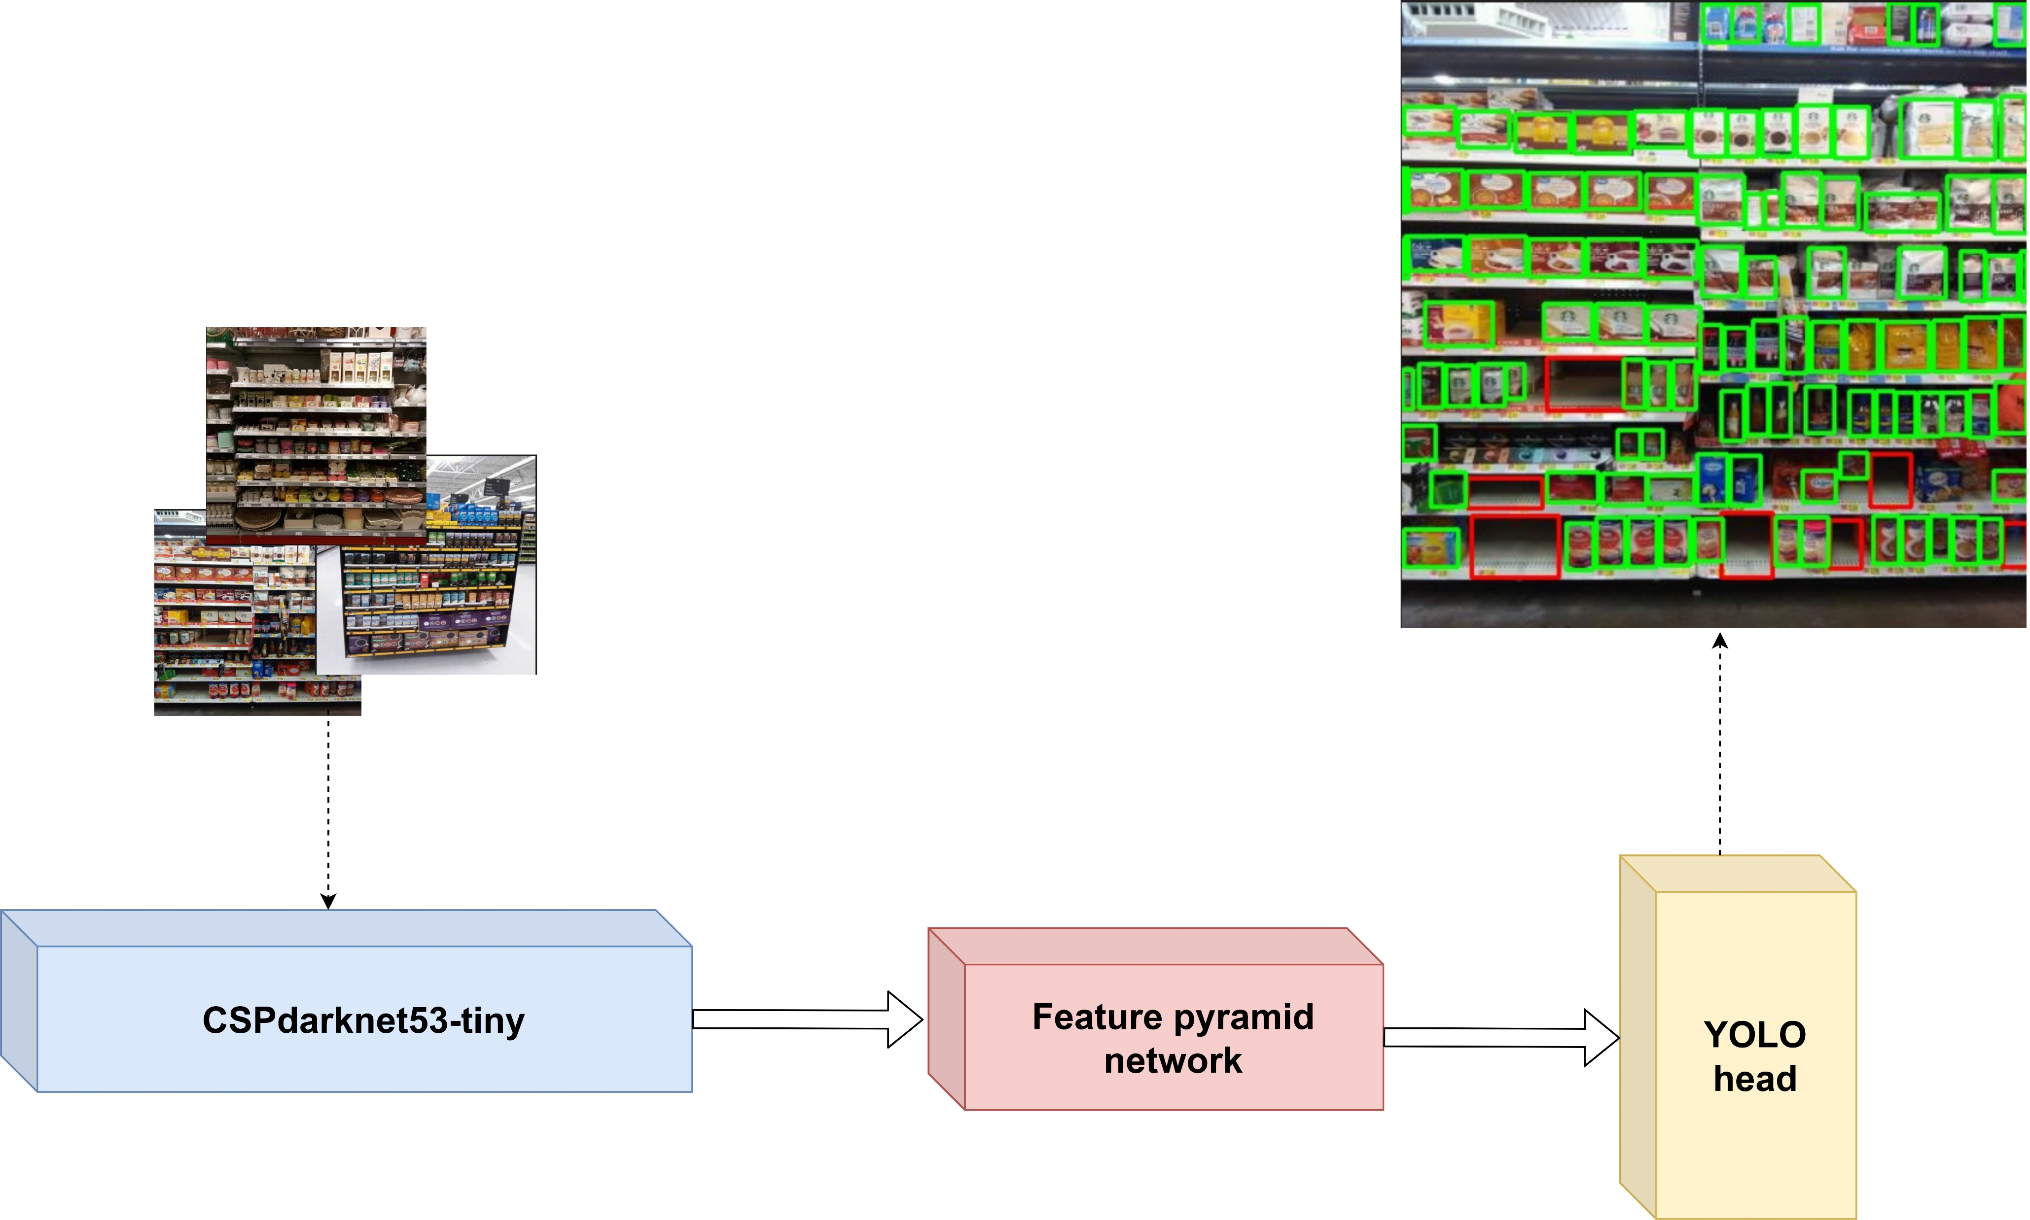
MÔ HÌNH MẠNG YOLOv4-TINY
Kiến trúc mạng YOLOv4-TINY được rút gọn từ kiến trúc YOLOv4 nhằm mục đích áp dụng cho các máy tính nhúng có hiệu năng xử lý kém nhưng vẫn giữ được độ chính xác cao
Lớp backbone sử dụng khối CSPdarknet53-tiny được rút gọn từ khối CSPdarknet53
Lớp Neck sử dụng khối Feature pyramind network giúp trích xuất các đặc trưng của ảnh
Lớp Head sử dụng kiến trúc YOLO head để phân loại các đối tượng thông qua các đặc trưng
Notes:
Kiến trúc mạng YOLOv4-tiny được rút gọn từ kiến trúc mạng YOLOv4 với mục đích tăng cường tốc độ xử lý, thích hợp cho các thiết bị máy tính nhúng có hiệu năng xử lý nhỏ
Lớp backbone sử dụng khối CSPdarknet53-tiny được rút gọn từ khối CSPdarknet53 của kiến trúc YOLOv4
Lớp neck sử dụng module FPN (feature pyramid network) giúp tăng cường trích xuất đặc trưng của ảnh
Lớp phân loại dự đoán YOLO head ở cuối cùng

Slide 15

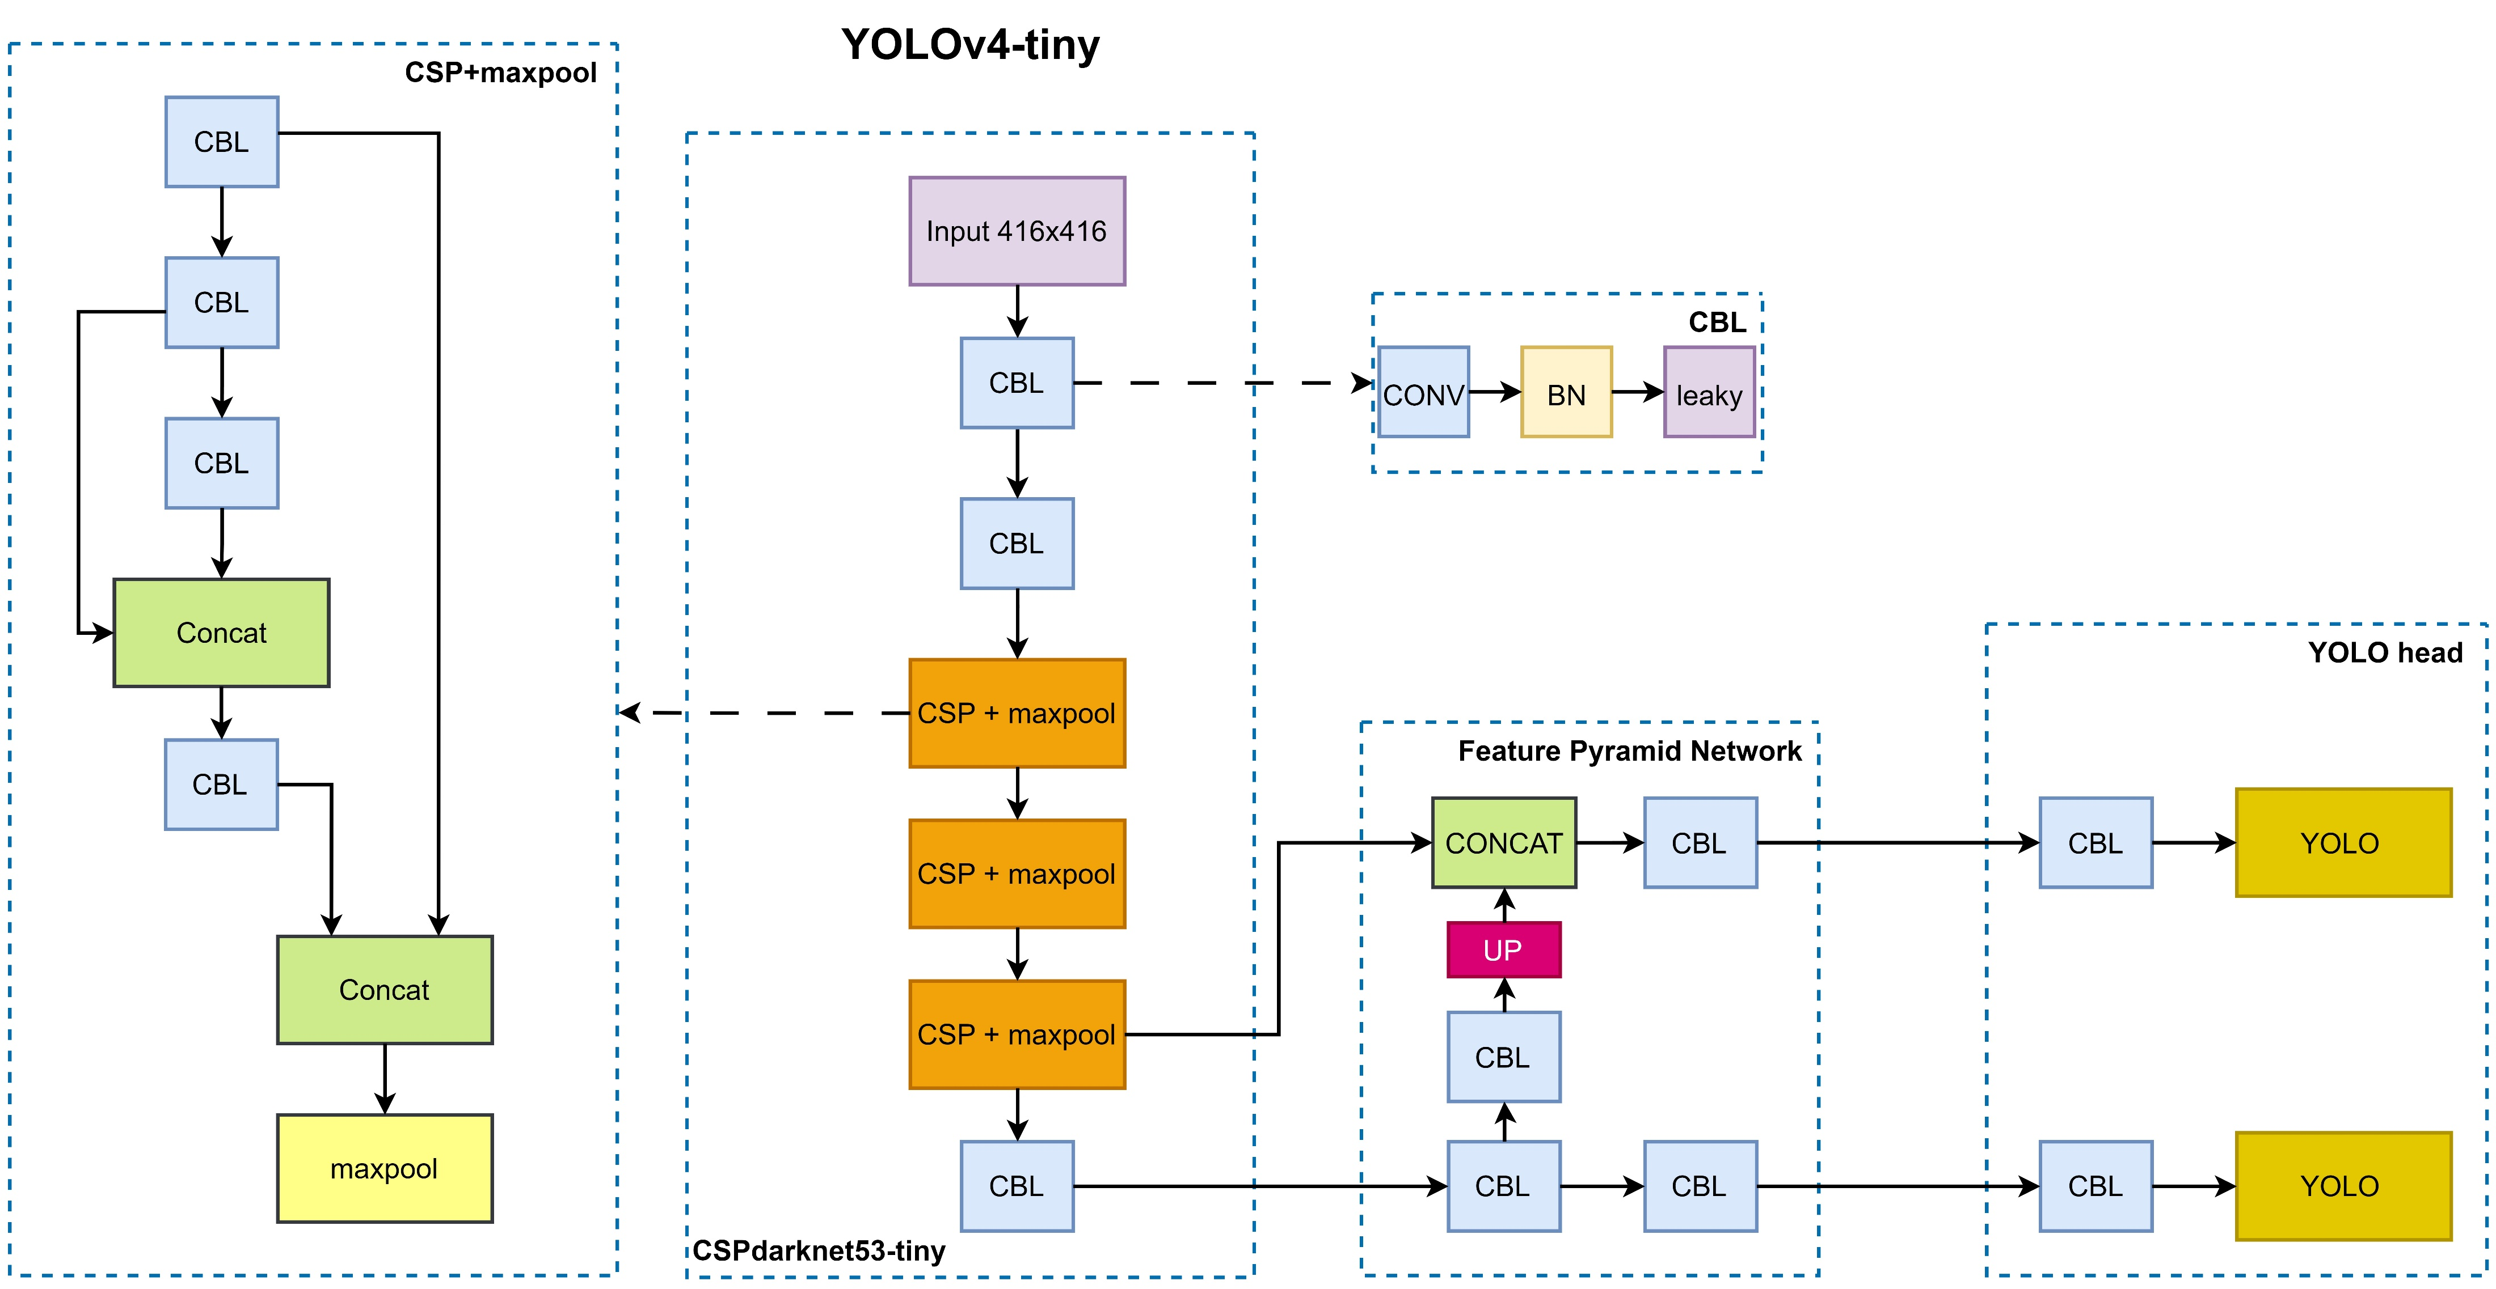
KIẾN TRÚC YOLOv4-TINY
Notes:
Note:
CBL = Conv + BN (Batch-Normalization) + leaky (activation function)
Batch-Normalization: là phương pháp chuẩn hóa khiến cho việc huấn luyện mạng nơ rông sâu (Deep Nearon Network, DNN) nhanh và ổn định hơn.
Activation function sử dụng hàm leaky RELU: Thay vì loại bỏ các giá trị < 0 như hàm RELU thì hàm leaky RELU giữ lại một đường xiên có độ dốc rất nhỏ. Ưu điểm của leaky RELU là giúp cho tốc độ tính toán tới điểm hội tụ nhanh hơn -> Tiết kiệm được chi phí thời gian các hàm activation function khác.
Chốt: Nhờ vào việc thay thế lớp CBL cho lớp CBM (mish activation function) và giảm size ảnh đầu vào xuống còn 416x416 YOLOv4-tiny đã cải thiện được tốc độ tính toán nhanh hơn YOLOv4 phù hợp cho việc áp dụng vào các nền tảng thiết bị nhúng.
Lớp Backbone: 2 lớp CBL ghép nối tiếp với 3 lớp CSP + maxpooling và lớp CBL ở cuối
Lớp Neck: Khối FPN phân chia hình ảnh đầu ra về 2 độ phân giải 13x13 và 26x26
Lớp YOLO head: Detection và classification tại 2 độ phân giải ảnh 13x13 và 26x26

Slide 16
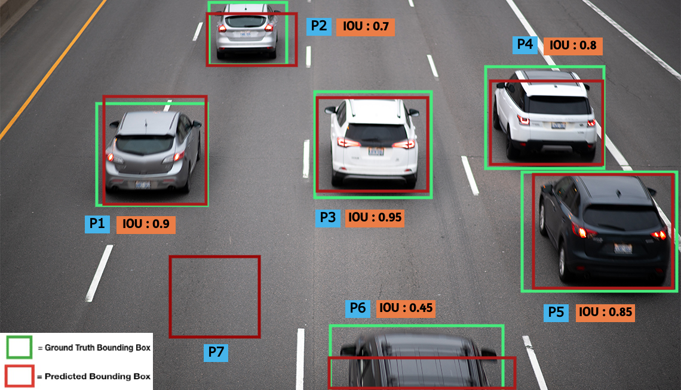

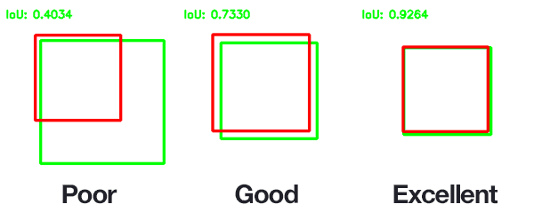
THAM SỐ ĐÁNH GIÁ MÔ HÌNH IOU
IOU (INTERSECTION OVER UNION) là hàm đánh giá độ chính xác của object detector trên tập dữ liệu cụ thể. IOU được tính bằng:
Area of Overlap là diện tích phần giao nhau giữa predicted bounding box với grouth-truth bouding box
Area of Union là diện tích phần hợp nhau giữa predicted bounding box với grouth-truth bouding box
Notes:
Ngưỡng IOU là tỉ lệ giữa phần giao với phần hợp của bounding box được label và bounding box mô hình dự đoán được
Tỉ lệ này có giá trị trong khoảng từ [0;1]
Tỉ lệ IOU càng gần 1 thì sẽ phản ánh được độ dự đoán chính xác của mô hình
Thông thường User sẽ đặt ra 1 chỉ số ngưỡng IOU có thể chấp nhận được. Từ đó mô hình sẽ lọc ra các dự đoán có chỉ số IOU cao hơn chỉ số ngưỡng mà User quy ước.

Slide 17
THAM SỐ ĐÁNH GIÁ MÔ HÌNH LOSS AVG
Hàm lỗi trong YOLO được tính trên việc dự đoán và nhãn mô hình để tính. Cụ thể hơn nó là tổng độ lôĩ của 3 thành phần con sau :
Độ lỗi của việc dự đoán loại nhãn của object Classifycation loss
Độ lỗi của việc dự đoán boundary box so với thực tế bao gồm tọa độ tâm, chiều dài và chiều rộng – Localization loss
Độ lỗi của việc dự đoán bounding box đó chứa object so với nhãn thực tế tại ô vuông đó - Confidence loss
Localization loss
Confidence loss
Classification loss
Total loss
Notes:
Hàm lỗi (lỗi vị trí, lỗi dự đoán, lỗi phân loại)
Hàm lỗi Localization Loss là độ lệch của bounding box được label và bounding box dự đoán bao gồm độ lệch tâm, độ lệch cạnh bên và canh đứng.
Hàm lỗi Confidence loss cho biết độ lỗi cảu kết quả dự đoán boundary box chứa object so với lại label thực tế tại ô boundary box đó
Hàm Classification Loss cho biết độ lỗi của việc dự đoán thông qua phép tính độ lệch xác xuất
Hàm Lỗi Tổng hợp Total Loss bằng tổng 3 hàm lỗi trên

Slide 18
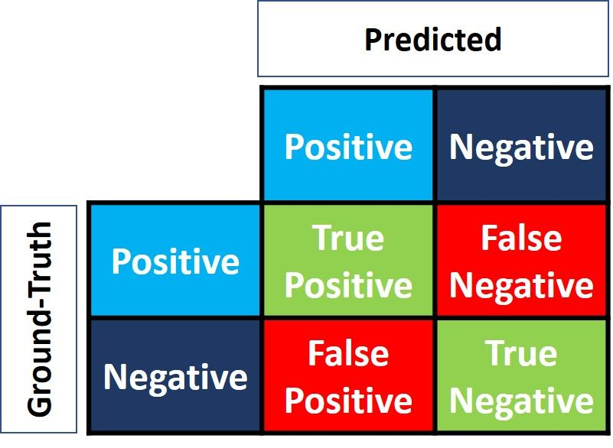
THAM SỐ ĐÁNH GIÁ MÔ HÌNH MAP-50, PRECISION, RECALL, F1-SCORE
AP là tỉ lệ dự đoán chính xác đối với một lớp đối tượng
N là tổng số lớp đối tượng được dự đoán
TF (true positive) là tổng số nhãn mà mô hình dự đoán đúng là tích cực
FP (false positive) là tổng số nhãn mà mô hình dự đoán sai là tích cực
TP (true positive) là số dự đoán nhãn đúng tích cực
FN (false negative) là số dự đoán nhãn sai là tiêu cực
F1-Socre được lựa chọn khi mô hình cần cả hai Precision và Recall cao
F1-Score sẽ giúp cân bằng giữa hai tham số Precision và Recall khi lựa chọn và đánh giá mô hình
Notes:
Chỉ số Độ chính xác trung bình mAP đánh giá tỉ lệ dự đoán đúng của 1 class so với toàn bộ dự đoán
Precision Cho biết được tỉ lệ dự đoán chính xác của model. Precision sẽ cần được coi trọng hơn khi lựa chọn model với các bài toán cụ thể khi mà việc nhận nhầm False Positive mang lại kêt quả tồi tệ.
Recall chỉ ra tỉ lệ dự đoán chính xác của model. Recall nên được gán trọng số cao hơn khi cân nhắc lựa chọn model tốt nhất khi mà việc nhận nhầm các nhãn Positive thực thành False Negative mang lại hậu quả khôn lường.
F1-Score là tỉ lệ lựa chọn giúp cân bằng giữa Precision và Recall

Slide 19
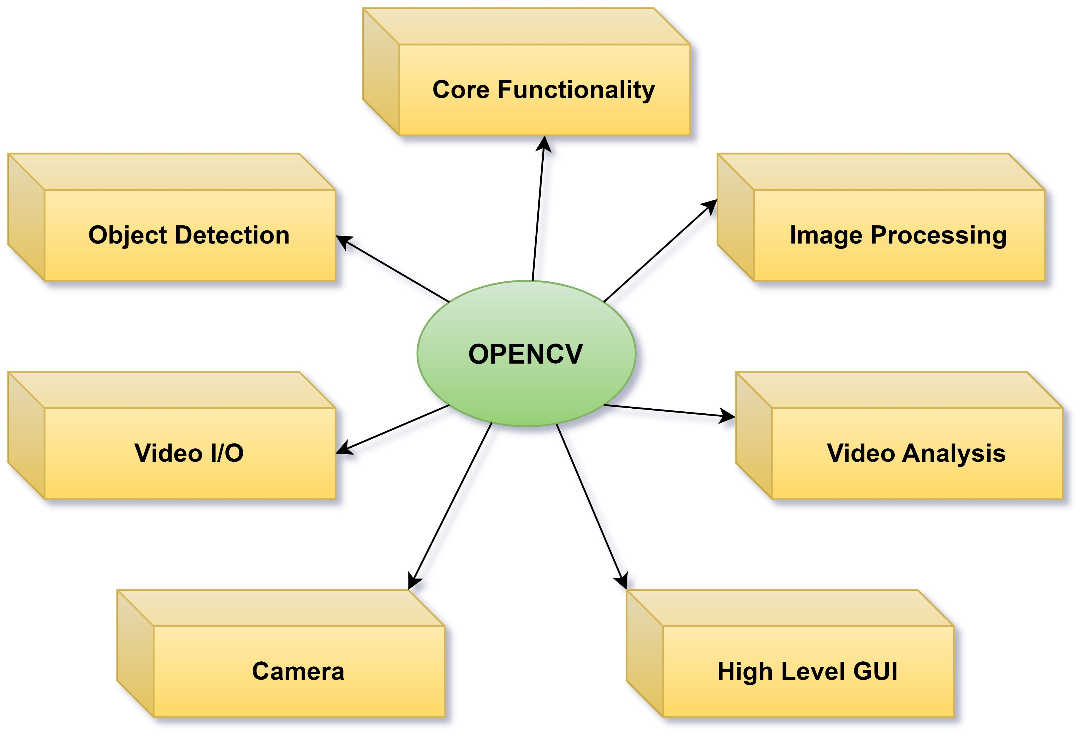
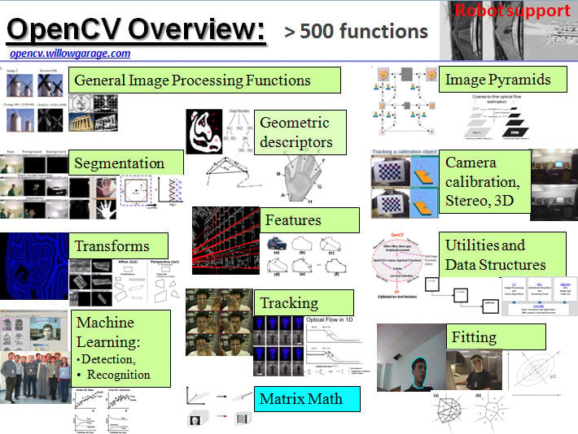
OPENCV DNN
OPENCV DNN là thư viện hỗ trợ chuyên dụng cho các ứng dụng về xử lý ảnh
DNN cho phép sử dụng nhân Cuda trên GPU
Tương thích với nhiều loại phần cứng khác nhau
Notes:
Thư Viện Opencv DNN là thư viện chuyên dụng cho lĩnh vực xử lý ảnh
Module DNN giúp cho library có thể access trực tiếp vào GPU của phần cứng từ đó tăng tốc độ xử lý cho các bài toán về AI
OpenCV DNN là lớp interface tương thích với nhiều loại phần cứng khác nhau -> khi có sự thay đổi về mặt phần cứng sẽ ko tốn chi phí Rework lại phần mềm

Slide 20
3.
MÔ HÌNH HỆ THỐNG

Slide 21
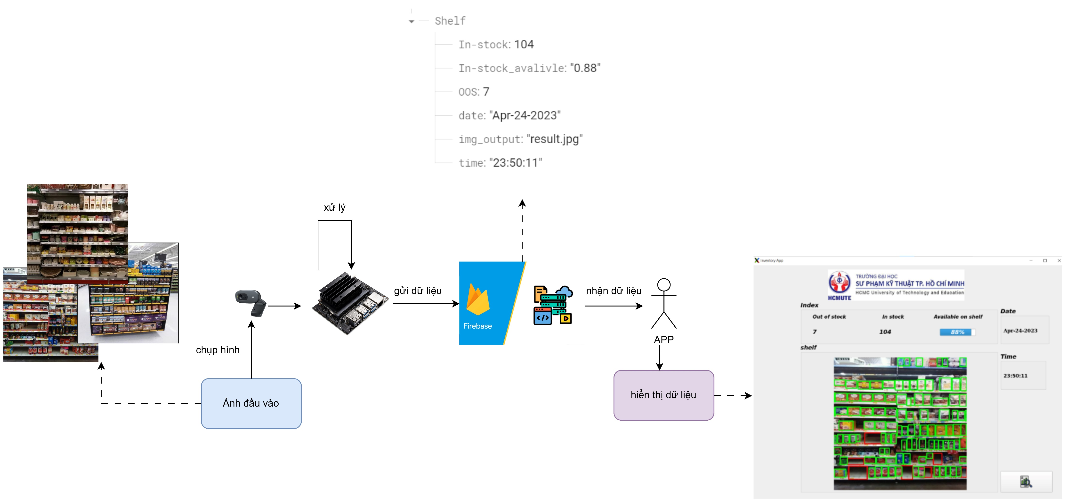
MÔ HÌNH HỆ THỐNG GIÁM SÁT OOS & IS
Notes:
Phần cứng Jetson Nano connect với Camera để thu thập hình ảnh tại các kệ hàng trong 1 thời điểm nhất định và xử lý hình ảnh đó
Firebase giúp truyền tải dữ liệu Real Time thông qua mạng Internet
APP sẽ hiển các thông số kiểm kê như OOS, IS, Available on shelf và hình ảnh tại kệ hàng trong 1 thời điểm nhất định

Slide 22
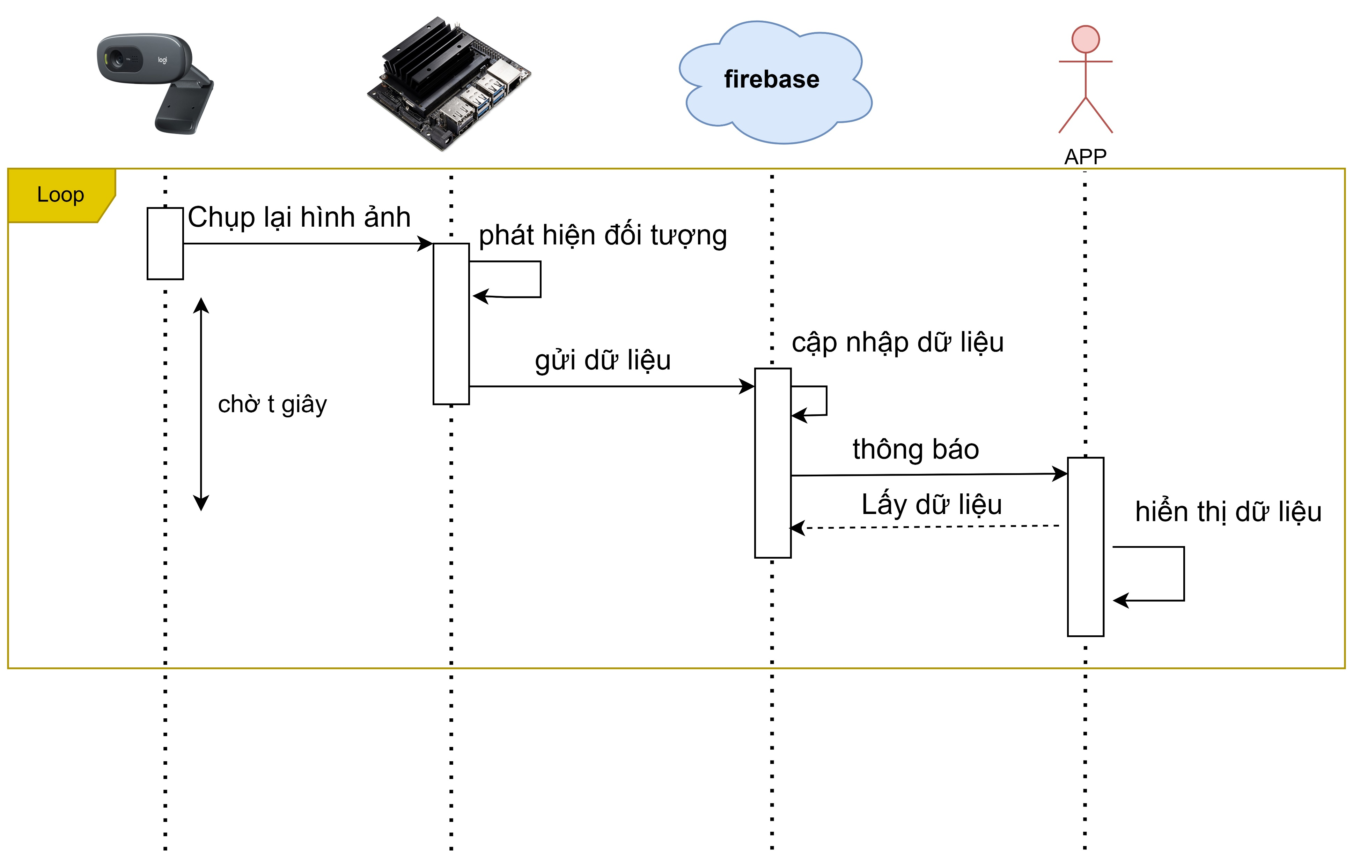
SƠ ĐỒ TRÌNH TỰ HỆ THỐNG
Notes:
Camera chụp hình tại thời điểm nhất định và gửi về Jetson Nano xử lý
Jetson Nano đưa hình ảnh đi qua model để detect các vị trí OOS và IS sau đó gửi dữ liệu về firebase
Firebase cập nhập dữ liệu và gửi signal tới APP
APP request data từ firebase về và hiển thị dữ liệu lên màn hình và lưu kết quả dưới dạng file CSV nhằm mục đích kiểm kê

Slide 23
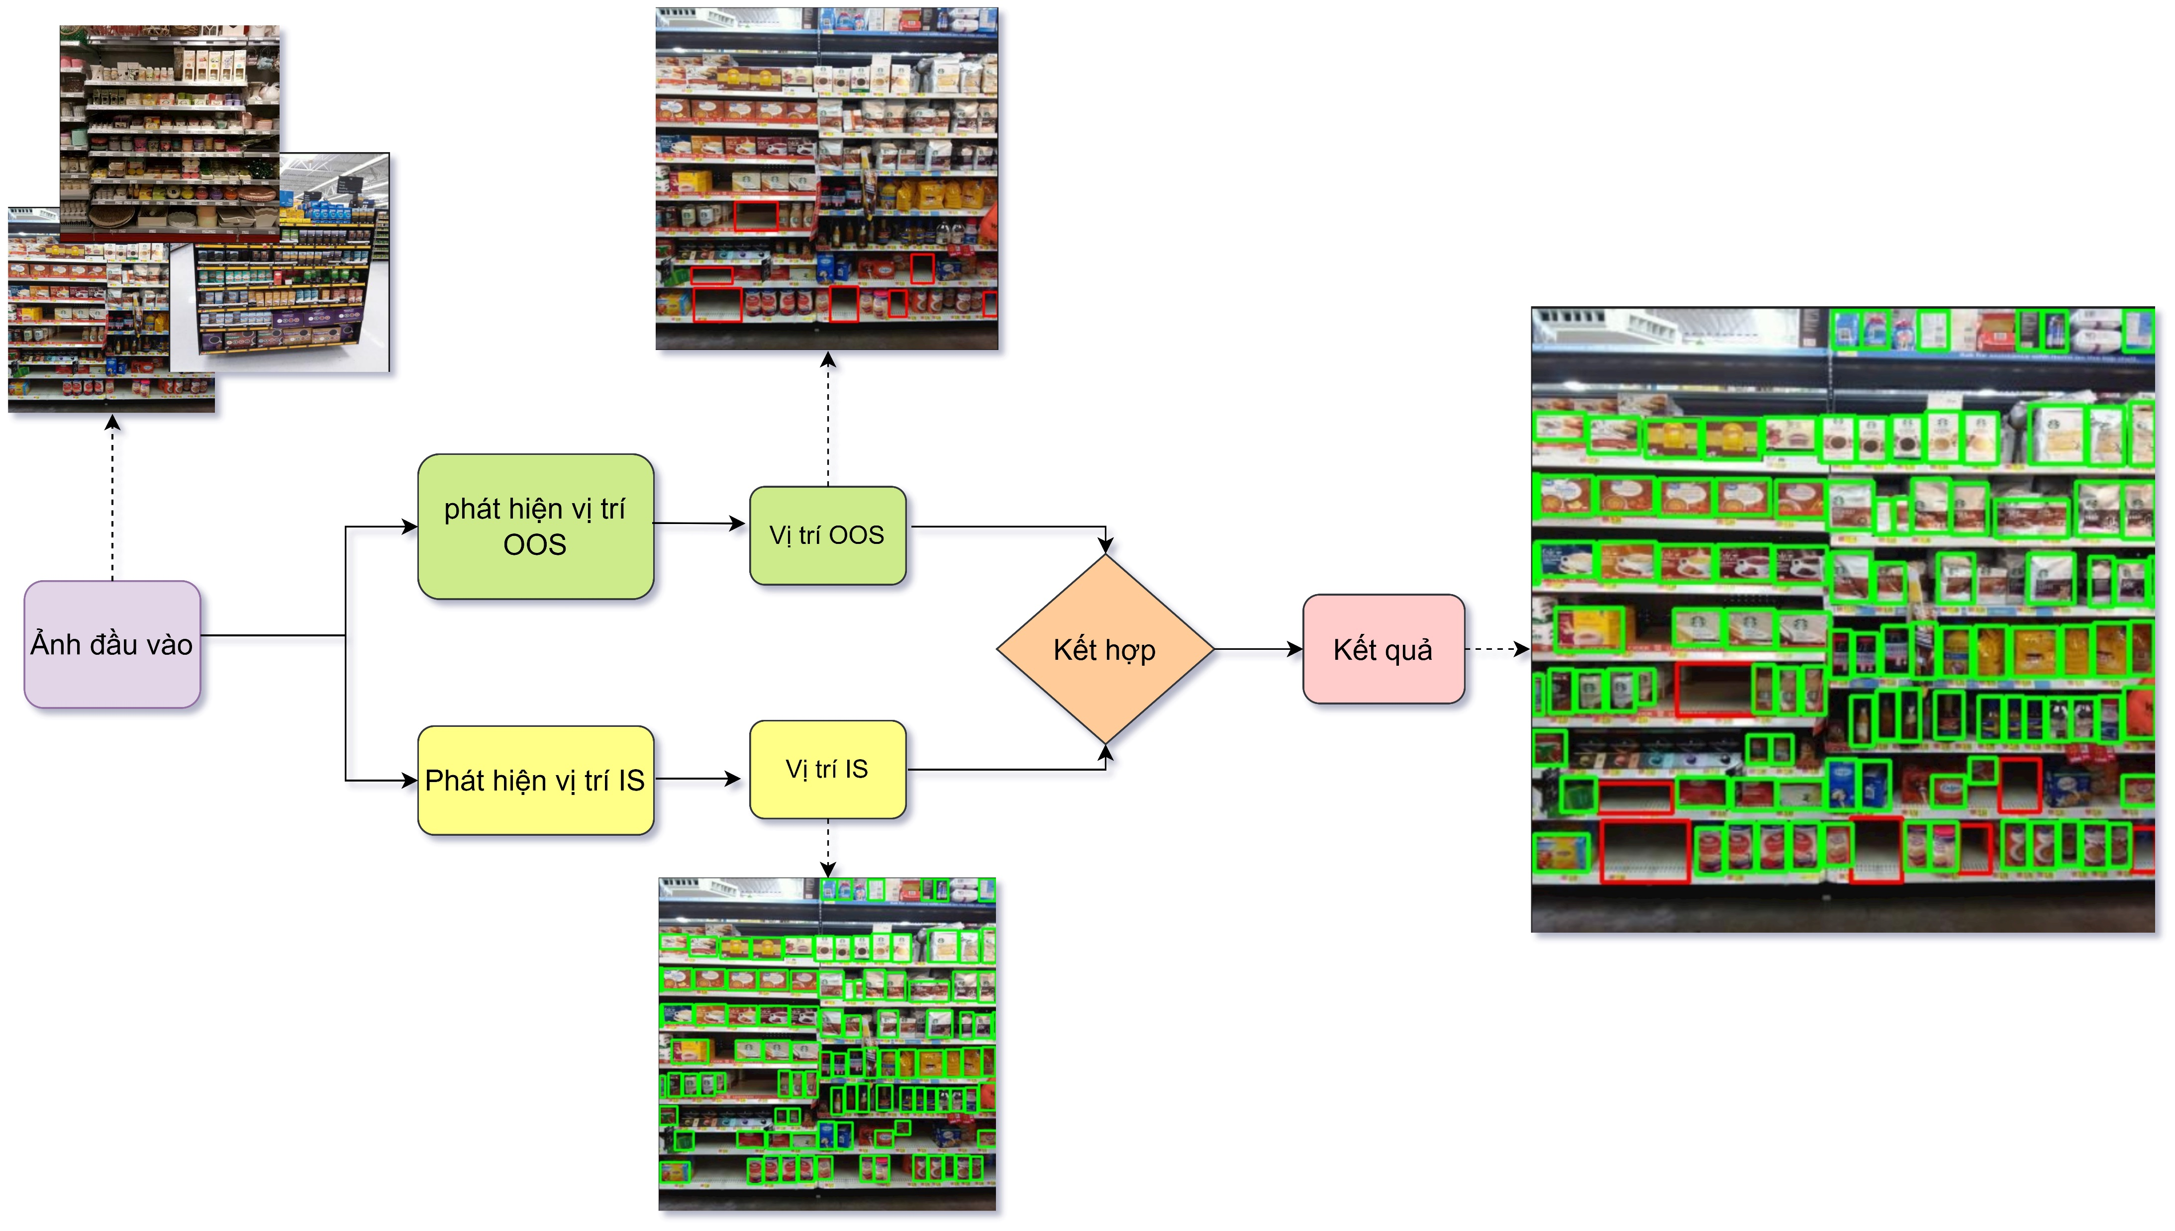
SƠ ĐỒ KHỐI MÔ HÌNH DEEP LEARNING NHẬN DIỆN OUT-OF-STOCK VÀ IN-STOCK
Notes:
Mô hình sẽ bao gồm 2 model nhận diện vị trí OOS và IS
Tùy vào đặt điểm dữ liệu 2 model sẽ dc Modify từ kiến trúc YOLOv4-tiny để tăng accuracy
Sau khi detect 2 model sẽ trả về toạ độ của các vị trí IS và OSS từ đó xử dụng OpenCV để vẽ lại các ô bounding box dựa theo toạ độ
Cho ra được kết quả detection và classification

Slide 24
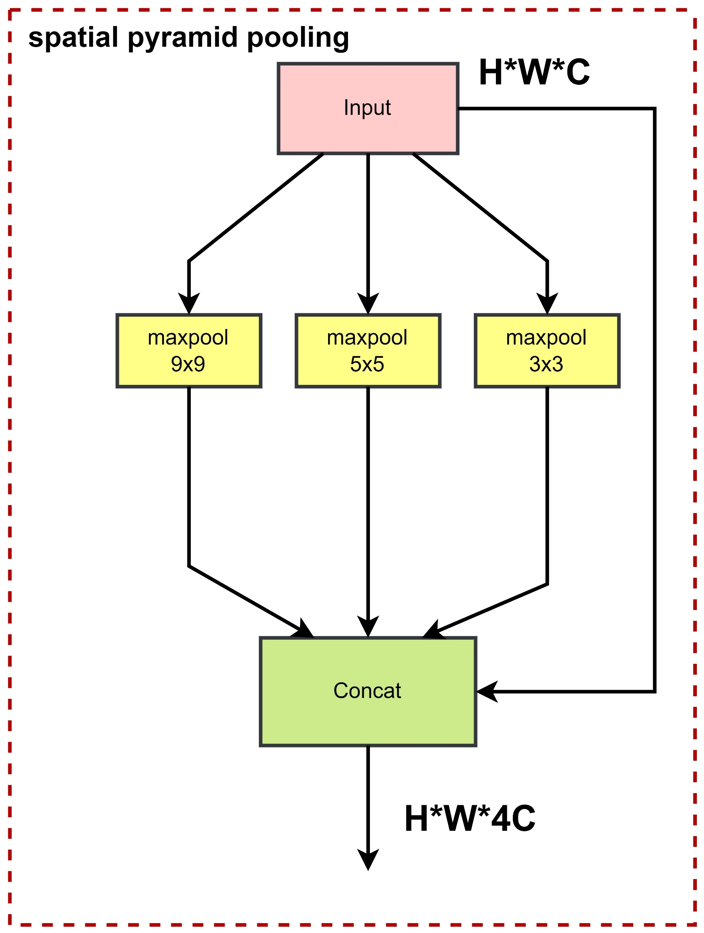
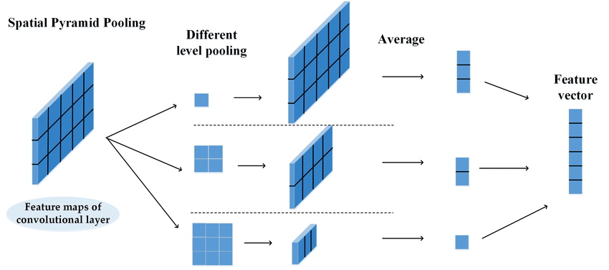
SPATIAL PYRAMID POOLING
Đề xuất kiến trúc YOLOv4-tiny-SPP cho mô hình nhận dạng vị trí OOS
Áp dụng module Spatial pyramid pooling để trích xuất được nhiều đặc trưng ở đầu ra YOLO head
Bao gồm 3 lớp max-pooling được gép song song với 3 độ phân giải khác nhau
Tăng cường được khả năng trích xuất các đặc trưng của ảnh đầu vào
Notes:
Với đặc điểm các vị trí OSS rất khó để có thể train dược mô hình nhận diện với accuracy cao
Áp dụng module SPP để tăng cường trích xuất feature map ở đầu ra trước khi đi qua lớp YOLO head
Với việc đi qua 3 lớp Maxpooling song song với 3 size khác nhau sẽ giúp trích xuất được nhiều feature map hơn
Việc mô hình đi qua 3 lớp Maxpooling song song thì sẽ không ảnh hưởng quá lớn tới tốc độ xử lý của model

Slide 25
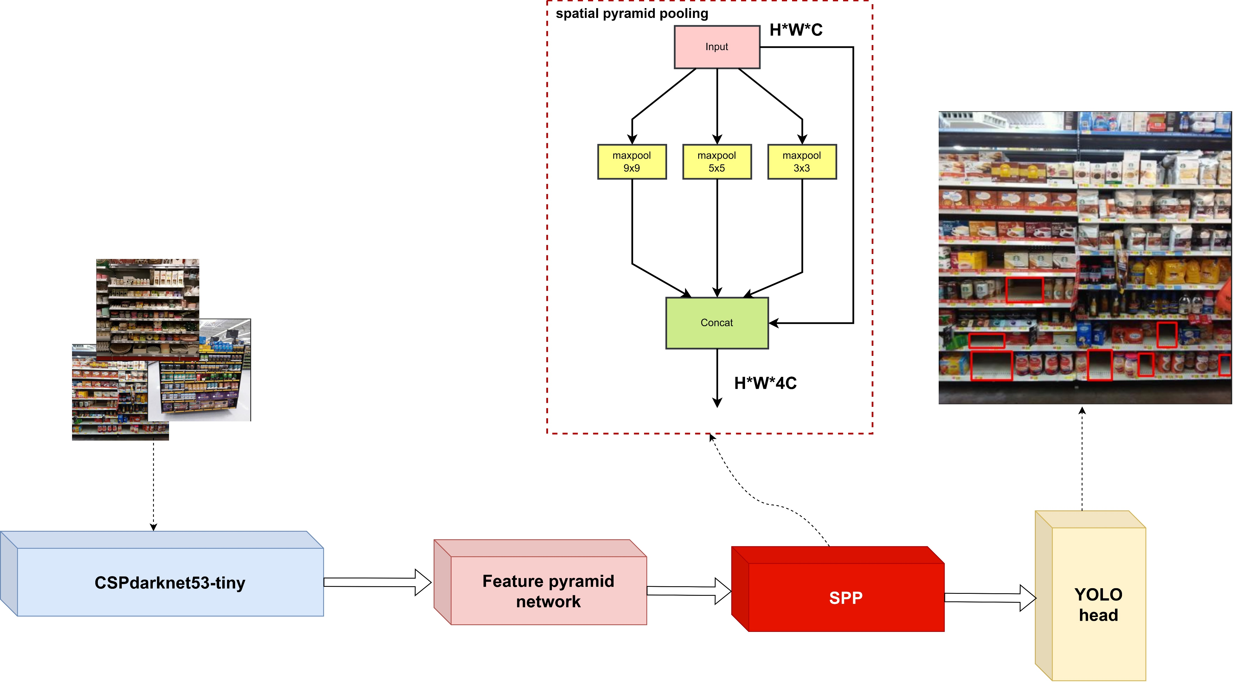
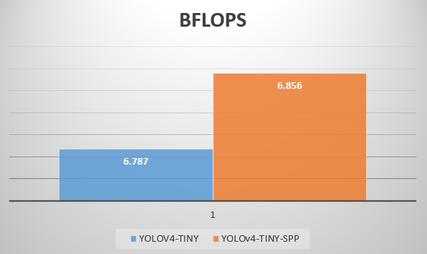
ĐỀ XUẤT KIẾN TRÚC YOLOv4-TINY-SPP
Kiến trúc YOLOv4-TINY-SPP được đề xuất cho mô hình huấn luyện nhận diện vị trí out-of-stock
Khối Spatial Pyramid Pooling được đưa vào sau khối Feature Pyramid network nhằm tăng cường khả năng trích xuất các đặc trưng của hình ảnh trước khi qua lớp YOLO Head
Việc áp dụng khối SPP vào trong kiến trúc không làm tăng số lượng phép tính của kiến trúc lên quá đáng kể
Notes:
Khối SPP được chèn vào giữa khối YOLO head và FPN
BFLPOP tăng khoảng 69 điều này ko ảnh hưởng quá lớn về tốc độ tính toán -> chấp nhận được đối với ứng dụng của đề tài

Slide 26
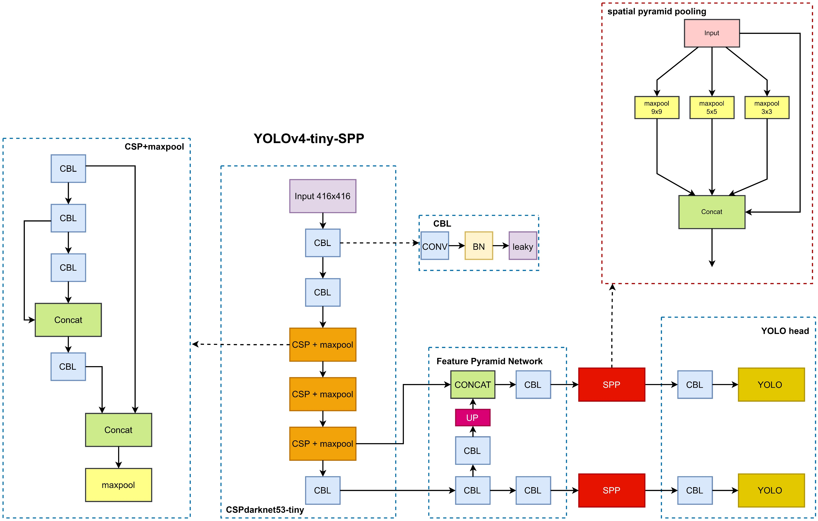
KIẾN TRÚC YOLOv4-TINY-SPP
Notes:
Tất cả các module của YOLOv4-tiny được giữ nguyên
Khối SPP được chèn vào sau khối FPN giúp trích xuất được lượng lớn feature map trước khi qua khối YOLO head để dự đoán đối tượng -> Diều này sẽ giúp tăng cường accuracy của mô hình
Lớp YOLO head được sẽ detect ở 2 độ phân giải 13x13 và 26x26

Slide 27
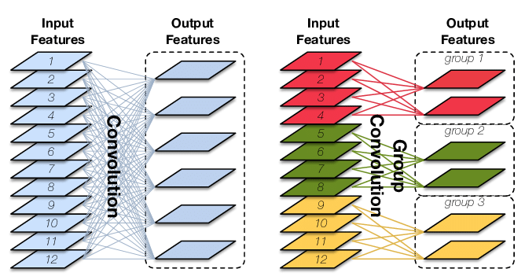
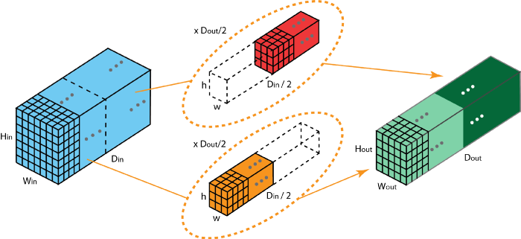
GROUP CONVOLUTION
Đề xuất kiến trúc YOLOv4-tiny-G3l cho mô hình nhận dạng vị trí In-stock
Với đặc điểm là các vật thể nhỏ nên áp dụng phương pháp tăng độ phân giải ảnh đầu vào từ 416x416 lên 608x608
Sử dụng Group convolution để giảm độ phức tạp của mô hình
Notes:
Các vị trí IS với đặc điểm là các object có kích thước rất nhỏ -> Việc tăng phân giải ảnh training sẽ giúp tăng cường accuracy
Tuy nhiên việc tăng độ phân giải ảnh training sẽ khiến cho BFLOPs tăng gấp 2 hoặc 3 lần -> ảnh hưởng tới tốc độ tính toán của model
Áp dụng group convolutions thay cho lớp convolution của YOLOv4-tiny sẽ giúp giảm đi G chi phí tính toán với G (Với G là số group cho mỗi lớp Convolution)

Slide 28
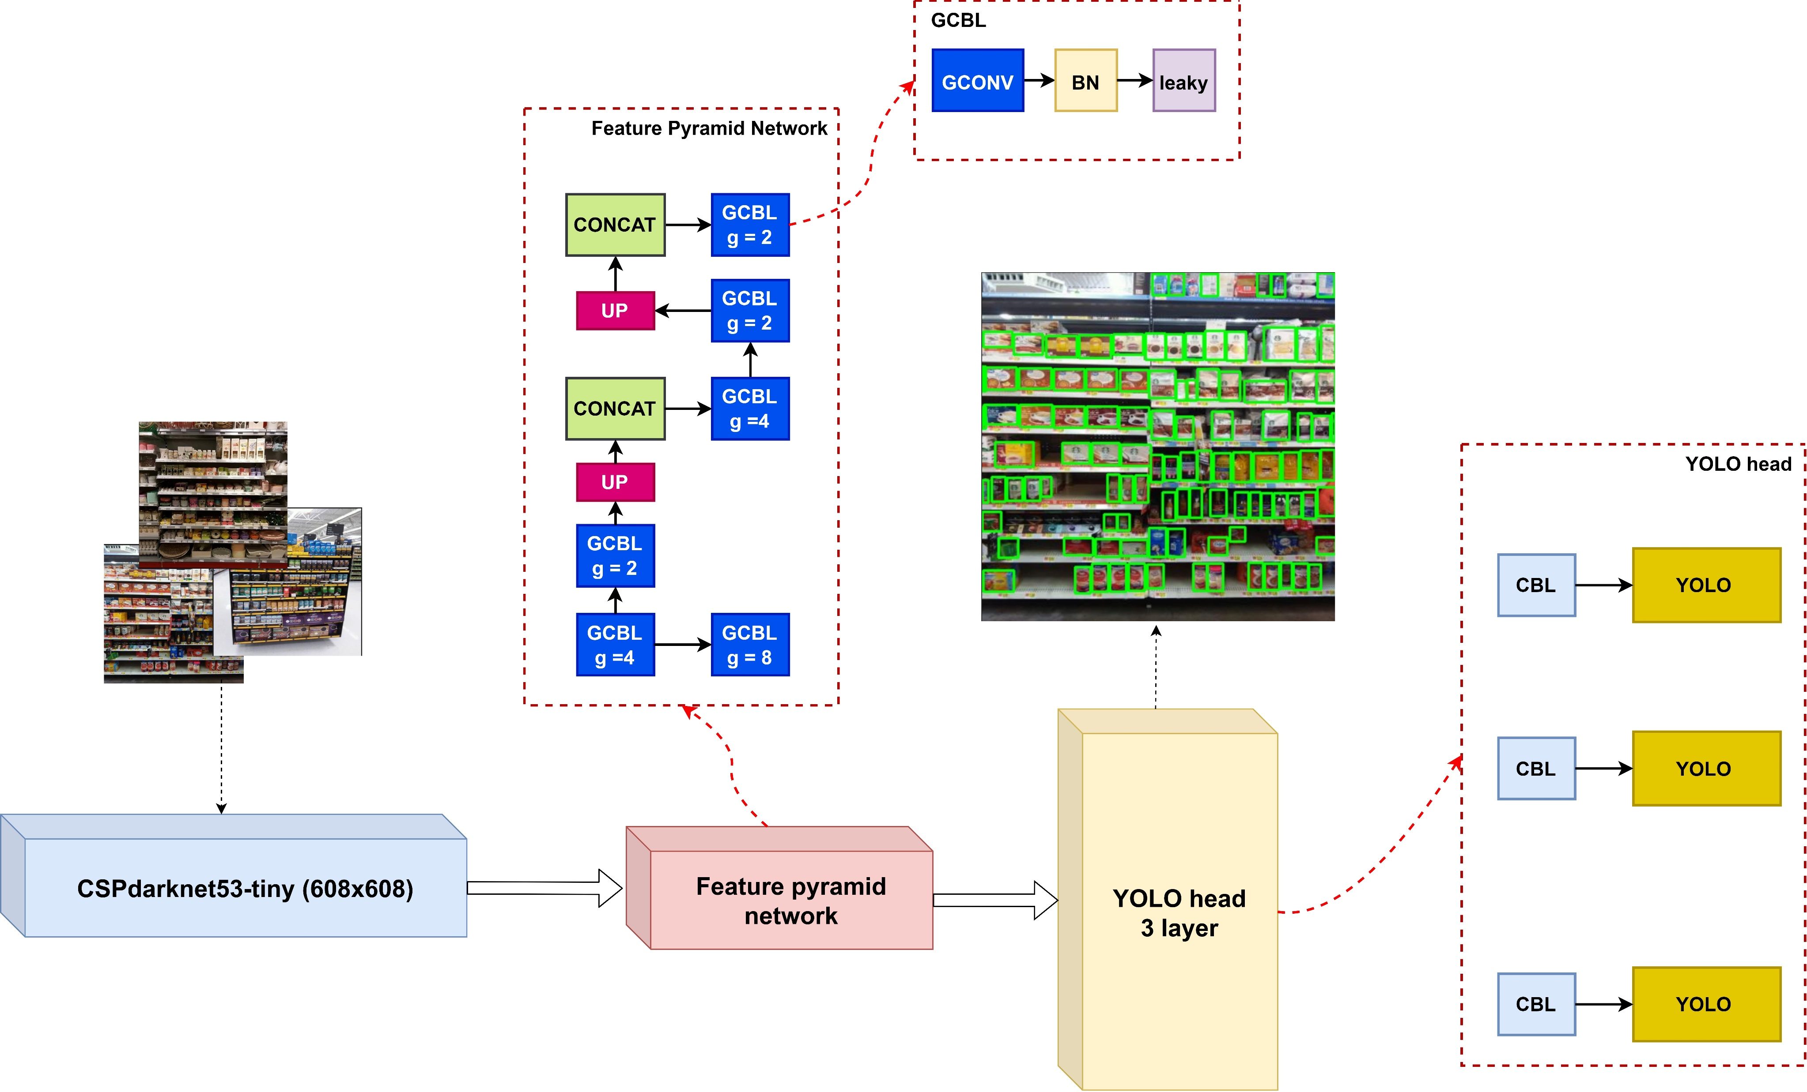
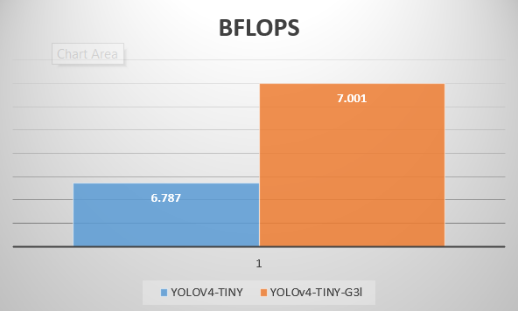

ĐỀ XUẤT KIẾN TRÚC YOLOv4-TINY-G3l
Kiến trúc YOLOv4-TINY-G3l được đề xuất cho mô hình huấn luyện nhận diện vị trí in-stock
Với đặc điểm nhận dạng là các đối tượng nhỏ trên kệ hàng nên việc tăng kích thước ảnh đầu vào từ 416x416 lên 608x608 sẽ cải thiện được độ chính xác của mô hình
Áp dụng các lớp group convolution thay cho các lớp convolution thông thường giúp giảm đi độ phức tạp của mô hình nhưng vẫn giữ được độ chính xác của mô hình
Notes:
Tăng cường size của image input từ 416x416 -> 608x608 và Thay Group convolution cho lớp CBL thành GCBL với mỗi group G = 32 filter
Tại lớp YOLO head tăng từ 2 layer lên 3 layer với 3 độ phân giải từ thấp lên cao là 19x19, 38x38, 76x76
BFLOPS tăng khoảng hơn 200 Tuy nhiên sẽ không ảnh hưởng tới tốc độ tính toán của mô hình

Slide 29
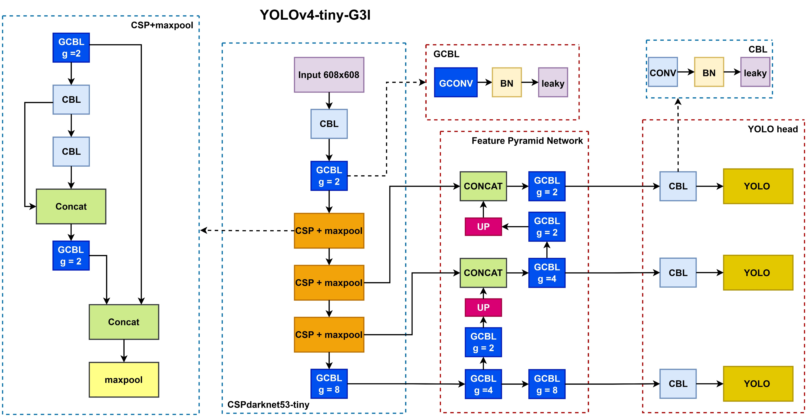
KIẾN TRÚC YOLOv4-tiny-G3l
Notes:
Tăng cường size của image input từ 416x416 -> 608x608 và Thay Group convolution cho lớp CBL thành GCBL với mỗi group G = 32 filter
Tại lớp YOLO head tăng từ 2 layer lên 3 layer với 3 độ phân giải từ thấp lên cao là 19x19, 38x38, 76x76
Index G chỉ thị cho số lượng group trong mỗi lớp GCBL
Lớp CBL nào có số filter < 32 sẽ được giữ nguyên -> Nguyên nhân quá ít filter nên khi áp dụng Group convolutions vào thì bị giảm accuracy đi rất nhiều

Slide 30
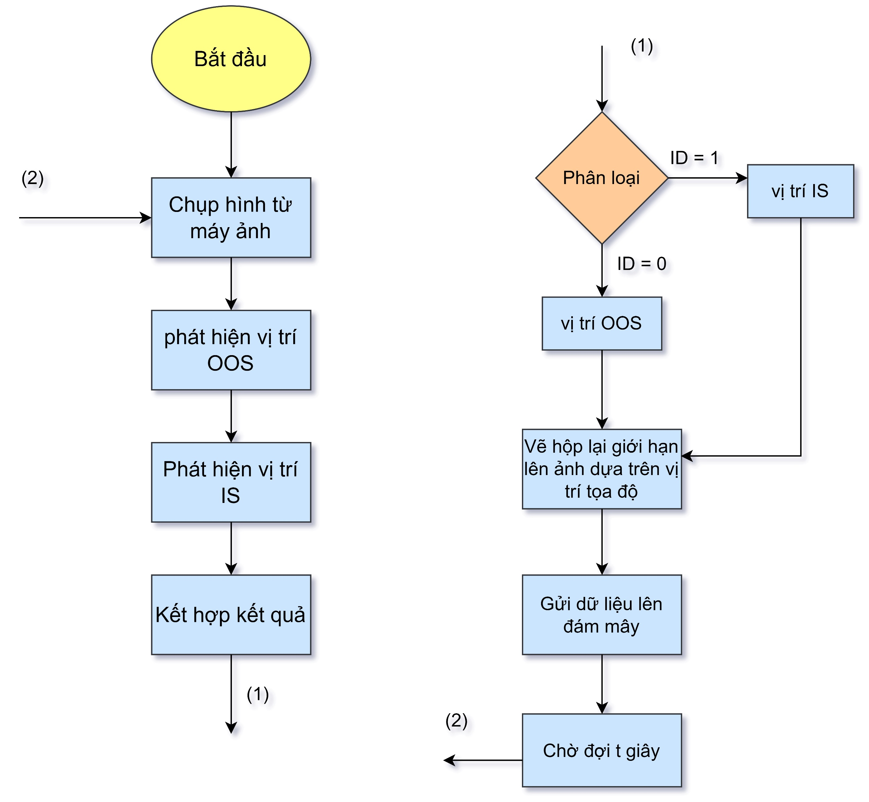
SƠ ĐỒ THUẬT TOÁN XỬ LÝ TRÊN PHẦN CỨNG
Sơ đồ xử lý trên phần cứng jetson nano sẽ xử lý ảnh đầu vào và đưa ra hình ảnh đầu ra chứa các vị trí OOS và IS
Chỉ số OOS và IS sẽ được gửi về firebase để giao diện hiển thị lấy các thông số và hiển thị lên giao diện
Tỉ lệ available on shelf được tính dựa theo tổng diện tích của vị trí OOS và ISS trên kệ hàng tại thời điểm thu thập hình ảnh.

Slide 31
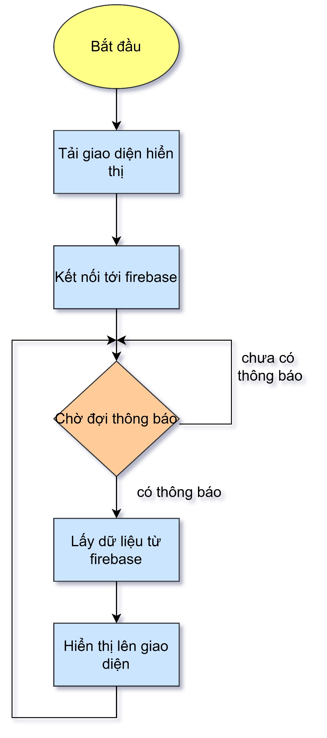
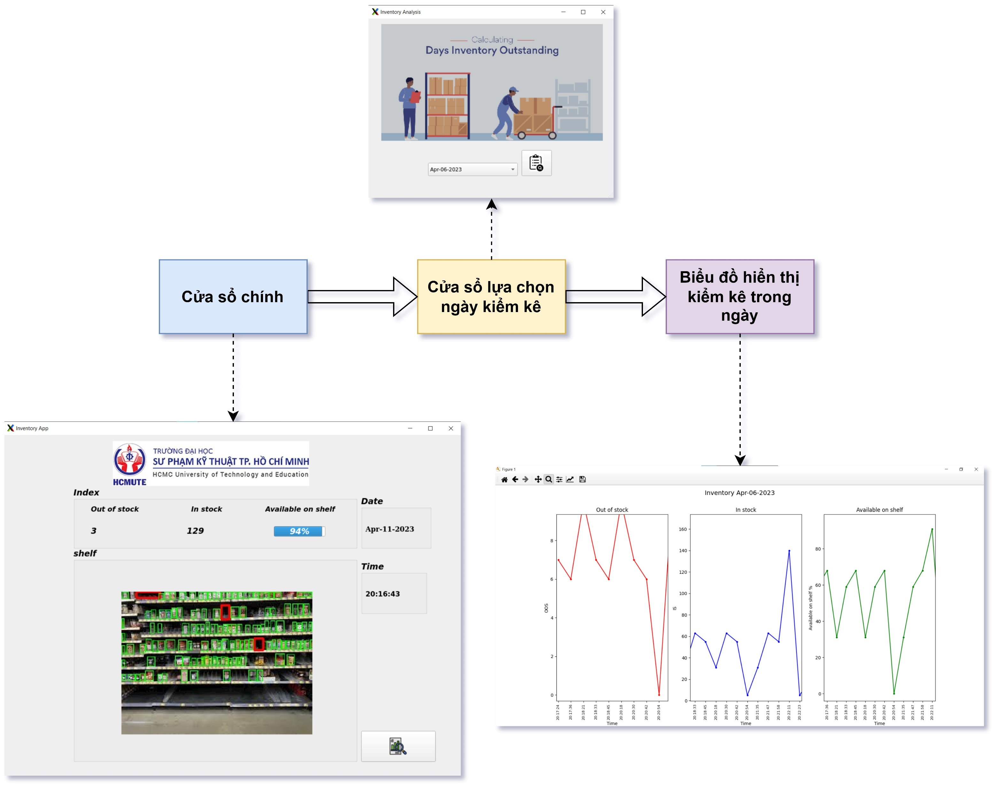
SƠ ĐỒ THUẬT TOÁN XỬ LÝ TRÊN GIAO DIỆN HIỂN THỊ

Slide 32
4.
ĐÁNH GIÁ HỆ THỐNG

Slide 33
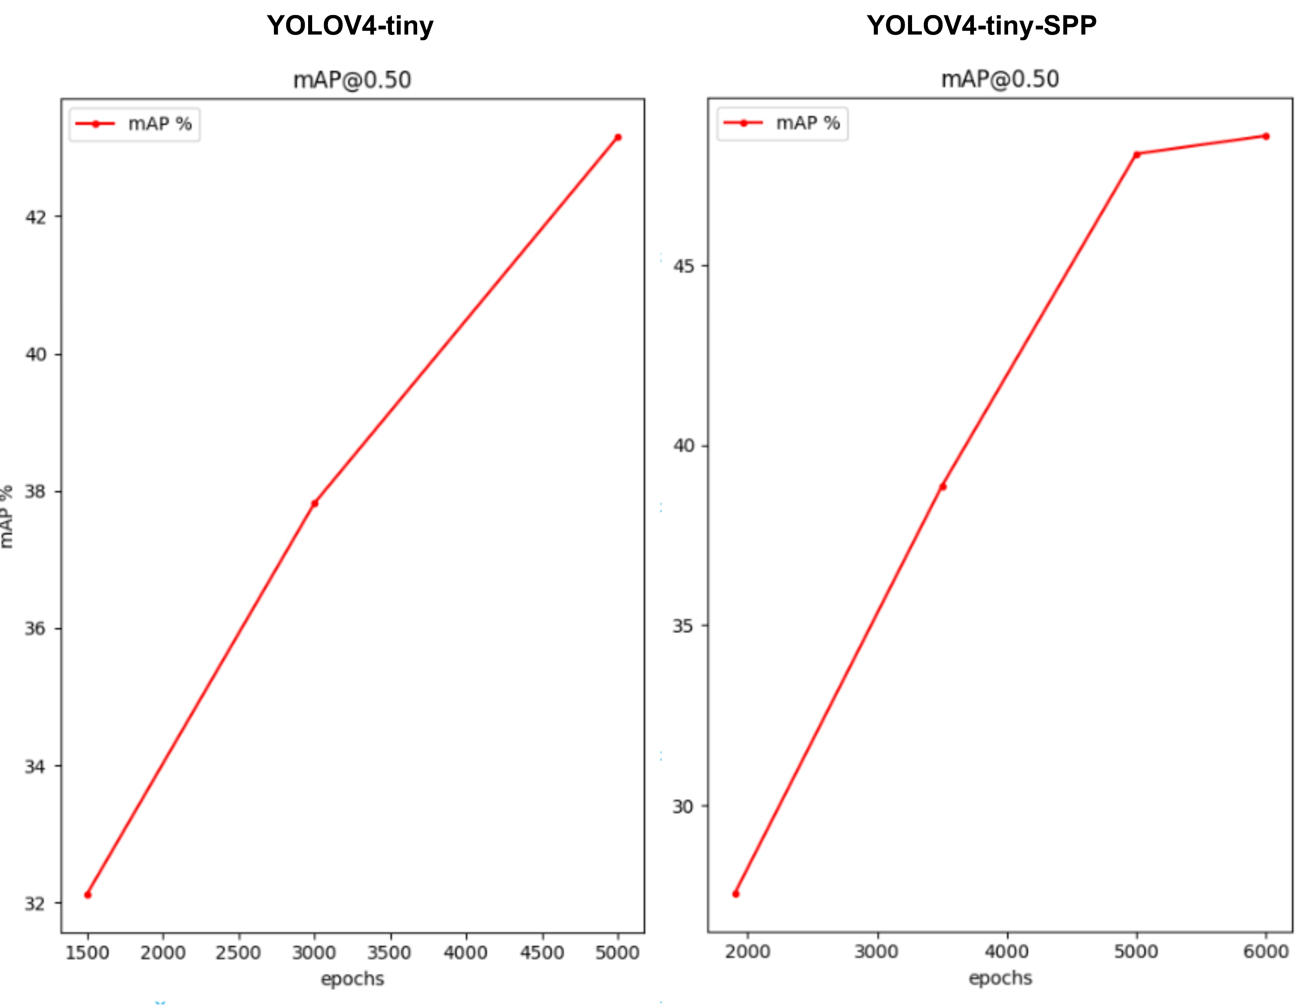
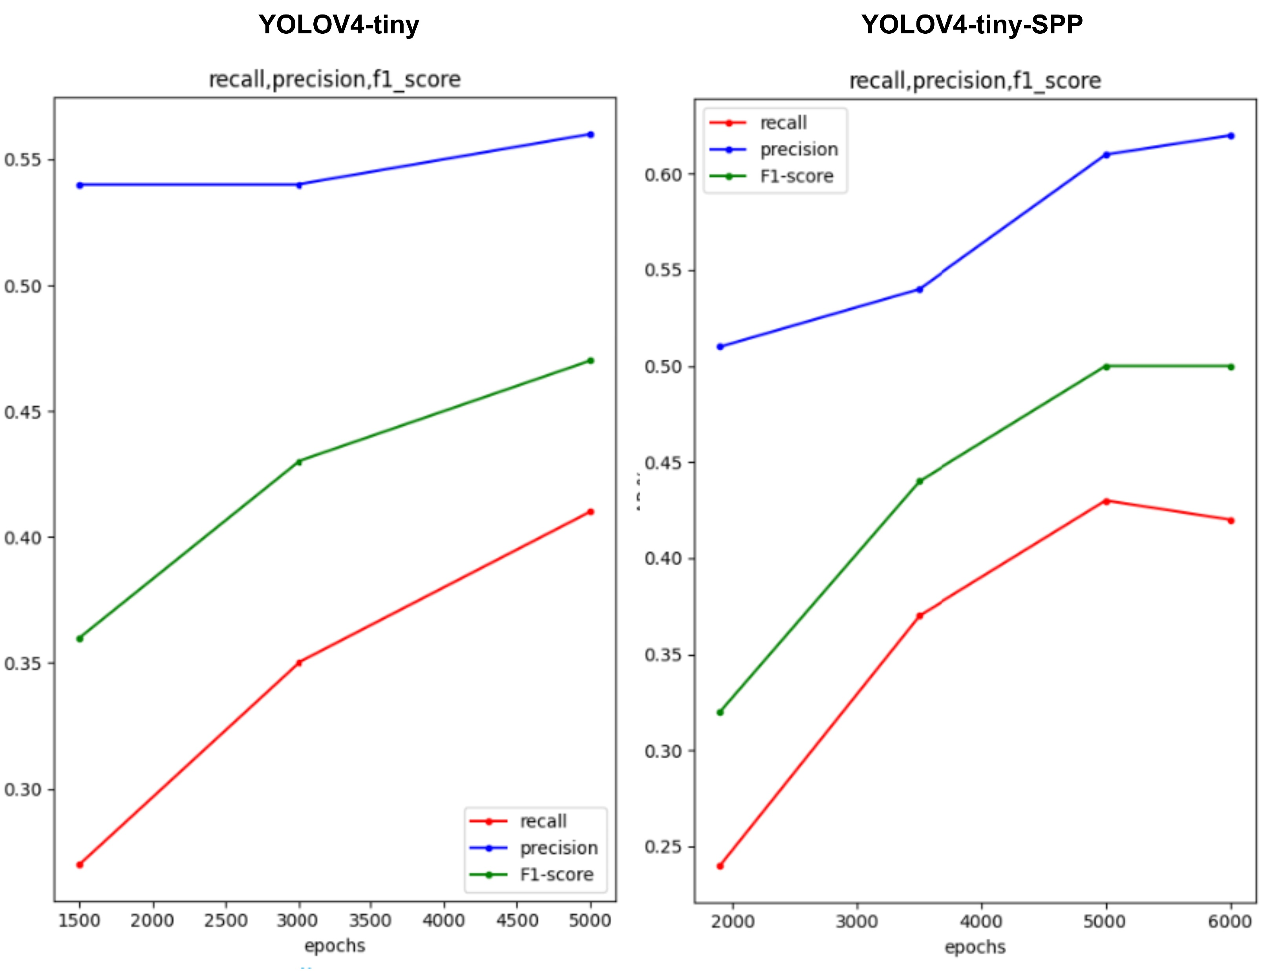
HUẤN LUYỆN MÔ HÌNH PHÁT HIỆN VỊ TRÍ OUT-OF-STOCK
Map của YOLOv4-tiny-SPP tăng từ 41.63% lên 48.59% so với YOLOv4-tiny
Precision của YOLOv4-tiny-SPP tăng từ 0.73 lên 0.81 so với YOLOv4-tiny
Recall của YOLOv4-tiny-SPP bị giảm từ 0.72 lên 0.66 so với YOLOv4-tiny
F1-Sore của YOLOv4-tiny-SPP tăng từ 0.47 lên 0.5 so với YOLOv4-tiny

Slide 34
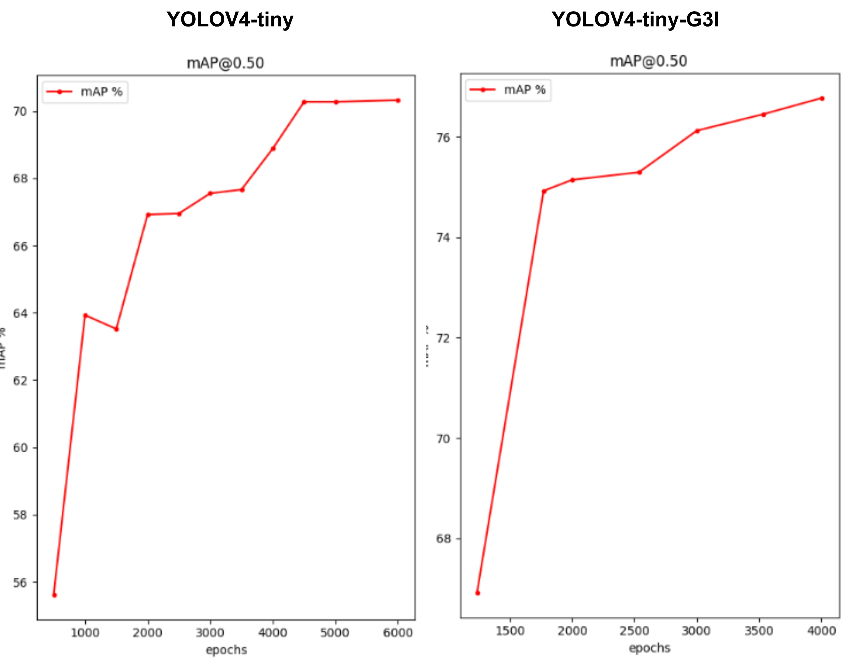
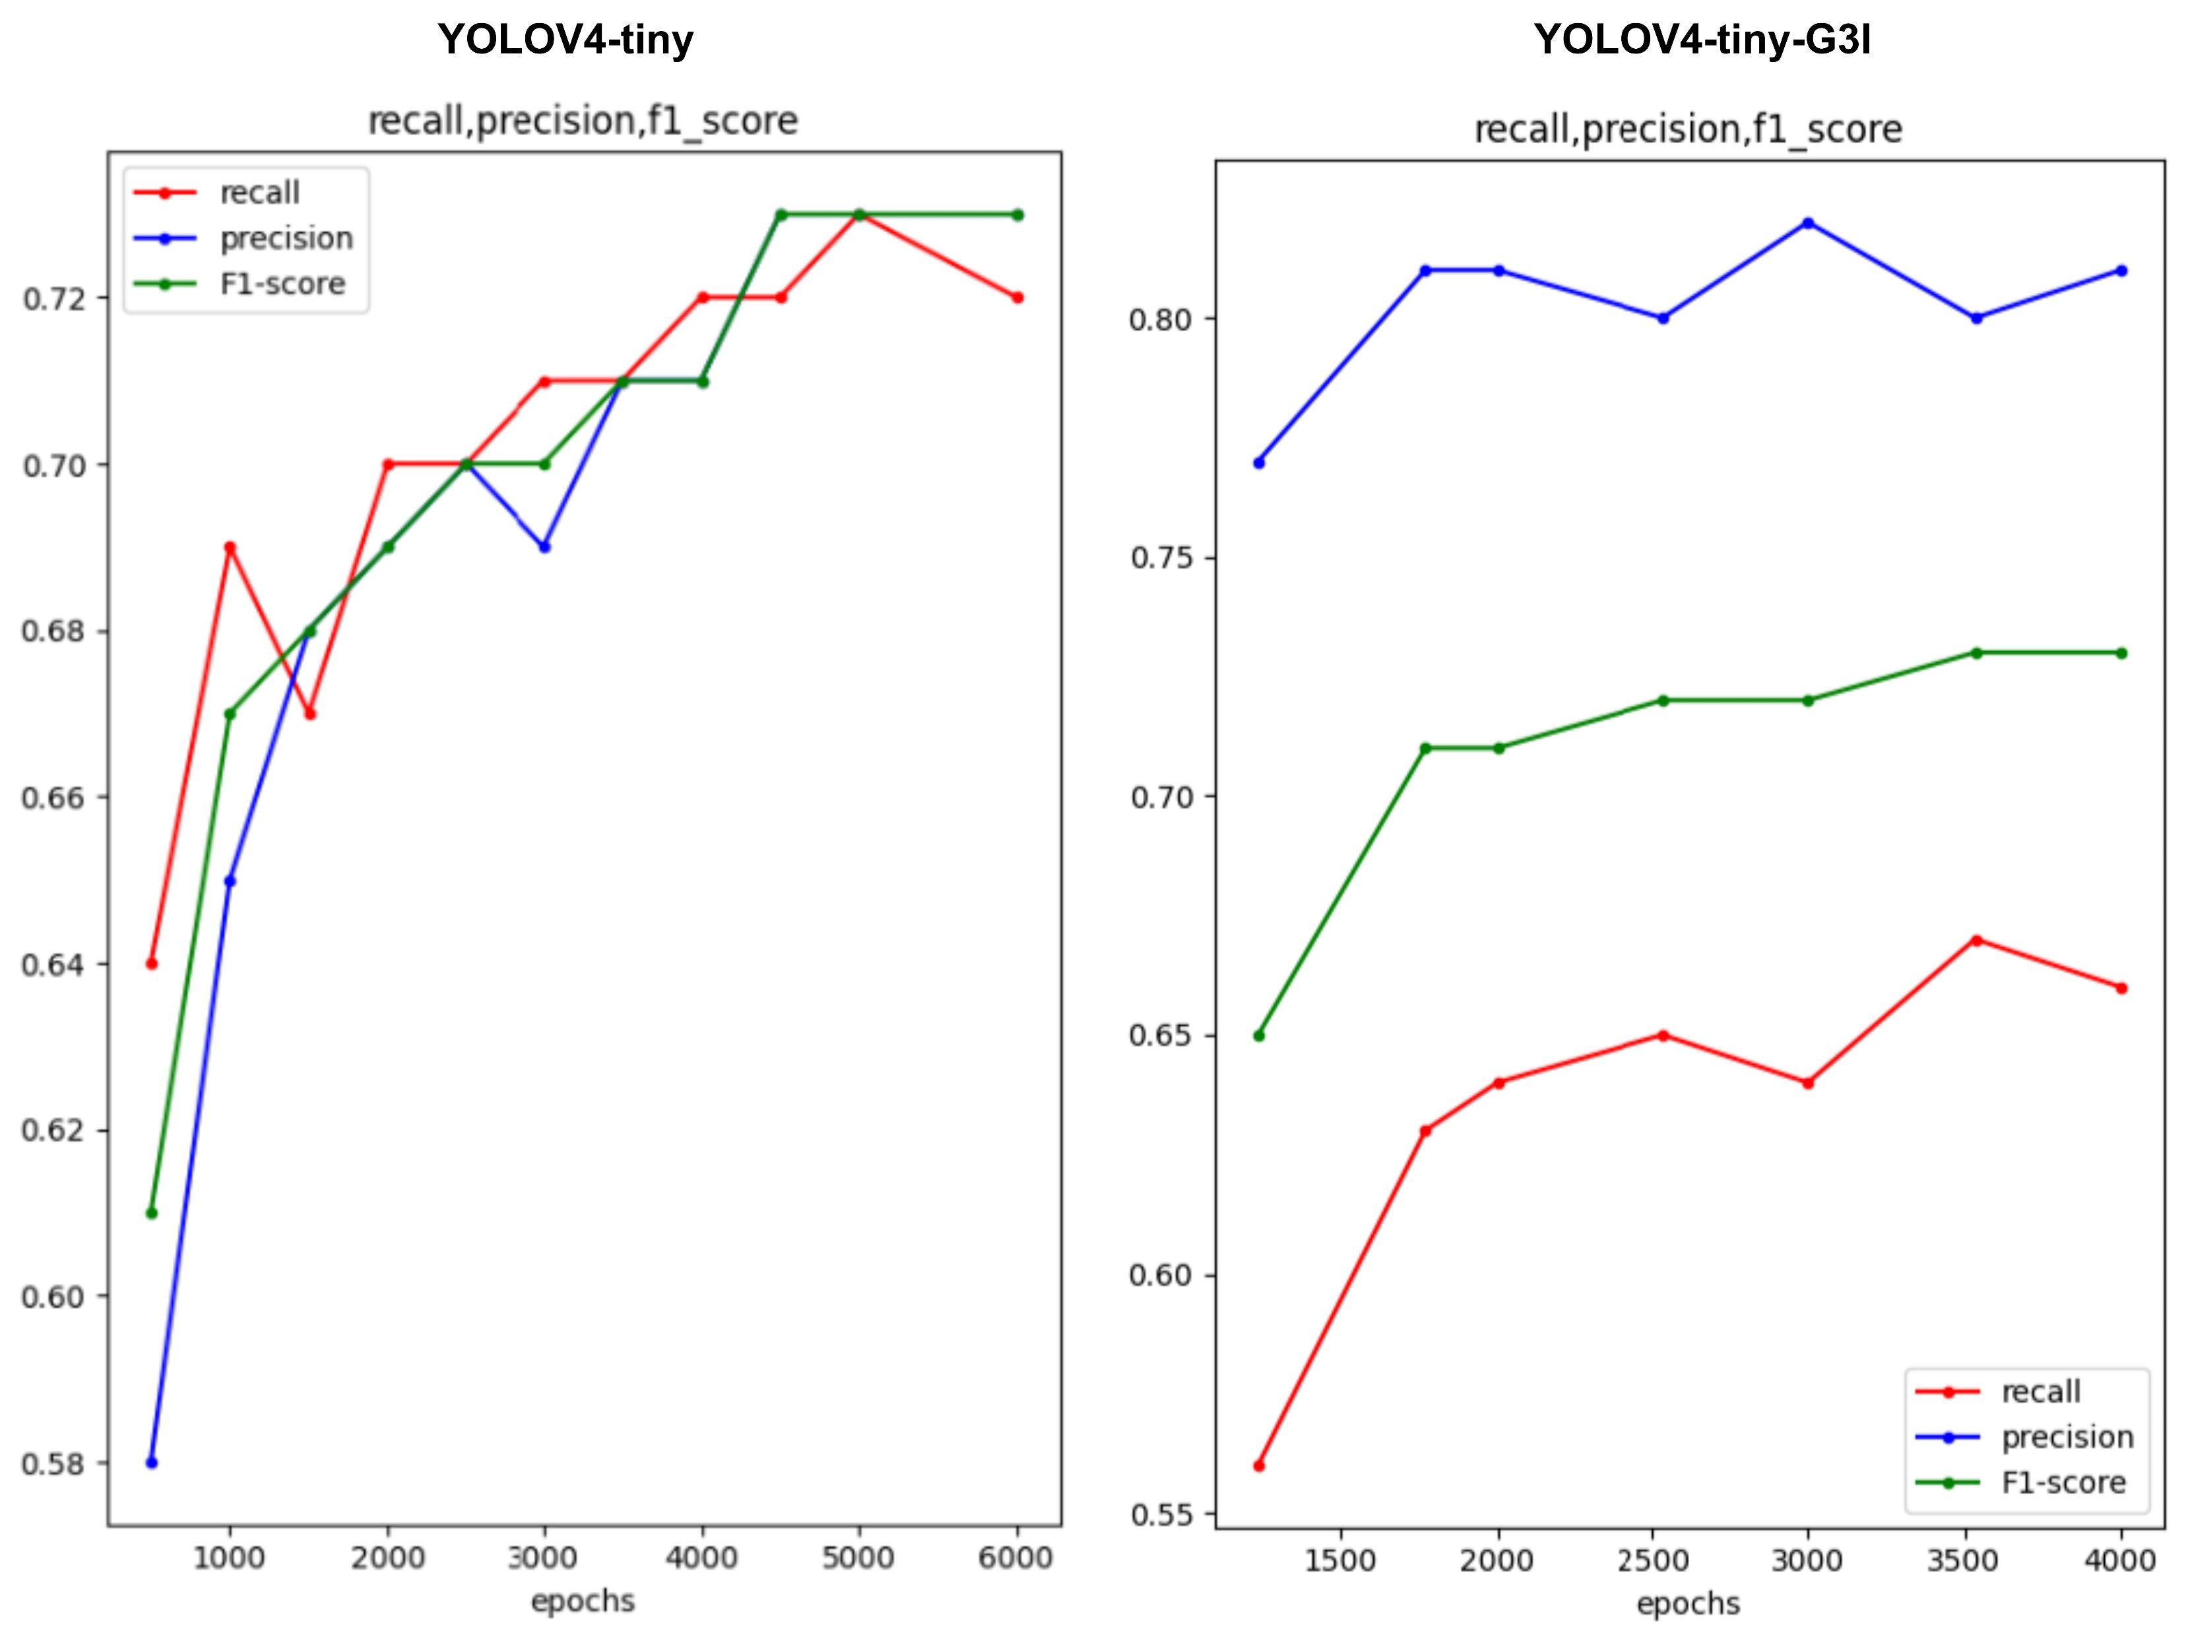
HUẤN LUYỆN MÔ HÌNH PHÁT HIỆN VỊ TRÍ IN-STOCK
Map của YOLOv4-tiny-G3l tăng từ 70.32% lên 76.01% so với YOLOv4-tiny
Precision của YOLOv4-tiny-G3l tăng từ 0.56 lên 0.62 so với YOLOv4-tiny
Recall của YOLOv4-tiny-G3l bị giảm từ 0.72 xuống 0.66 so với YOLOv4-tiny
F1-Sore của YOLOv4-tiny-G3l vẫn giữ mức 0.73 so với YOLOv4-tiny

Slide 35
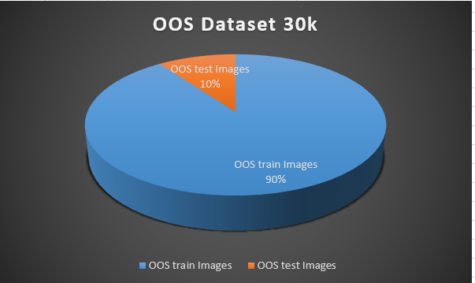
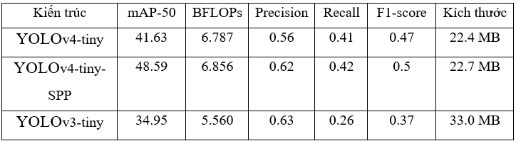
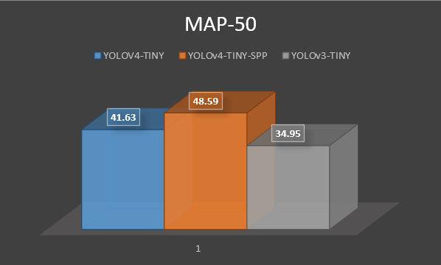
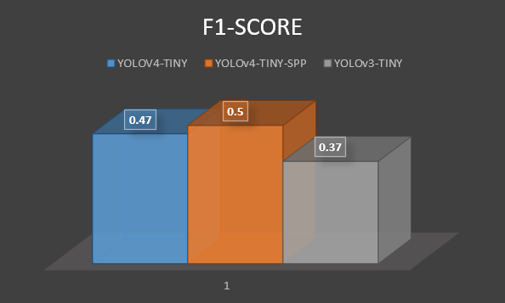
ĐÁNH GIÁ KẾT QUẢ HUẤN LUYỆN MÔ HÌNH NHẬN DIỆN OUT-OF-STOCK
Bảng đánh giá kết quả huấn luyện mô hình nhận diện out of stock

Slide 36
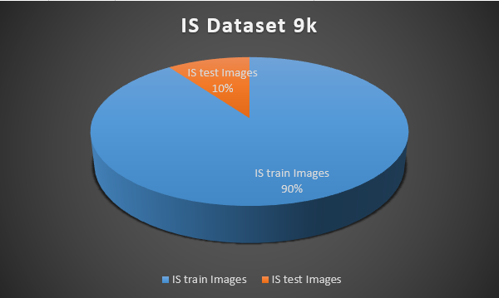
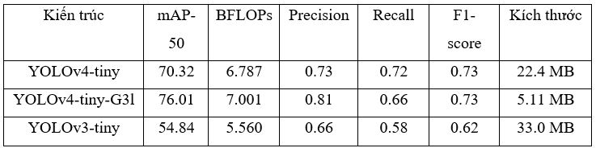
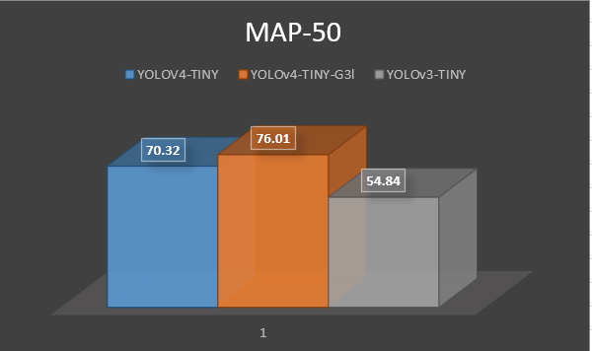
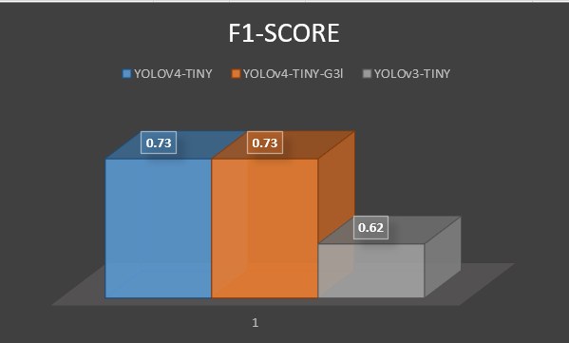
ĐÁNH GIÁ KẾT QUẢ HUẤN LUYỆN MÔ HÌNH NHẬN DIỆN IN-STOCK
Bảng đánh giá kết quả huấn luyện mô hình nhận diện in stock

Slide 37



THIẾT KẾ GIAO DIỆN HIỂN THỊ

Slide 38

THIẾT KẾ TOÀN BỘ HỆ THỐNG

Slide 39


CẤU TRÚC LƯU TRỮ DỮ LIỆU TRÊN FIREBASE
Ứng dụng Realtime Database để lưu trữ thông tin về chỉ số out-of-stock, in-stock và available-on-shelf.
Sử dụng Firebase Storage để truyền hình ảnh chụp được từ jetson nano qua giao thức wifi
Khi có dữ liệu được thay đổi trên Realtime Database thì ứng dụng hiển thị sẽ tải lại hình ảnh mới nhất từ Firebase Storage để hiển thị

Slide 40
5.
TỔNG KẾT

Slide 41

KẾT QUẢ CHẠY THỬ MÔ HÌNH

Slide 42

KẾT QUẢ CHẠY THỬ MÔ HÌNH

Slide 43

KẾT QUẢ CHẠY THỬ MÔ HÌNH

Slide 44

KẾT QUẢ CHẠY THỬ MÔ HÌNH

Slide 45

NGHIỆM THU KẾT QUẢ
Tìm hiểu về kiến trúc yolov4-tiny
Đề xuất được 2 kiến trúc dựa trên yolov4-tiny là yolov4-tiny-SPP và yolov4-tiny-G3l
Triển khai được mô hình trên thiết bị máy tính nhúng
Kết quả chạy mô hình chạy đúng trình tự với sơ đồ khối hệ thống và sơ đồ trình tự hệ thống

Slide 46

HƯỚNG PHÁT TRIỂN
Triển khai hệ thống tại các siêu thị với nhiều camera kết nối với máy tính nhúng
Sử dụng 1 phần cứng Jetson nano kết hợp với nhiều camera để tối ưu chi phí lắp đặt

Slide 47

Thank You

Slide 48


DƯỜNG LINK KẾT QUẢ DEMO
YOUTUBE: (108) Demo project Inventory grocery stores base on CV - YouTube
GITHUB: https://github.com/Winxkin/pyqt5_inventory.git
https://github.com/Winxkin/cv_detect_inventory.git

